Slide 1
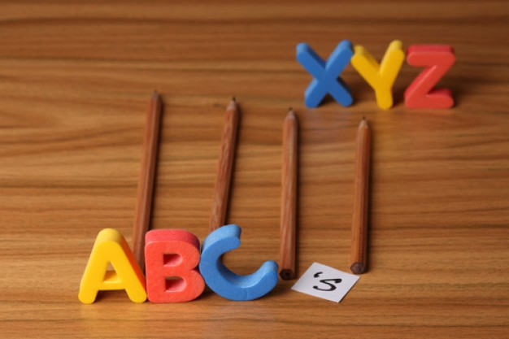
Rok szkolny 2012/2013
Podsumowanie pierwszego semestru

Slide 2

UROCZYSTE
ROZPOCZĘCIE
ROKU SZKOLNEGO
2012/2013

Slide 3
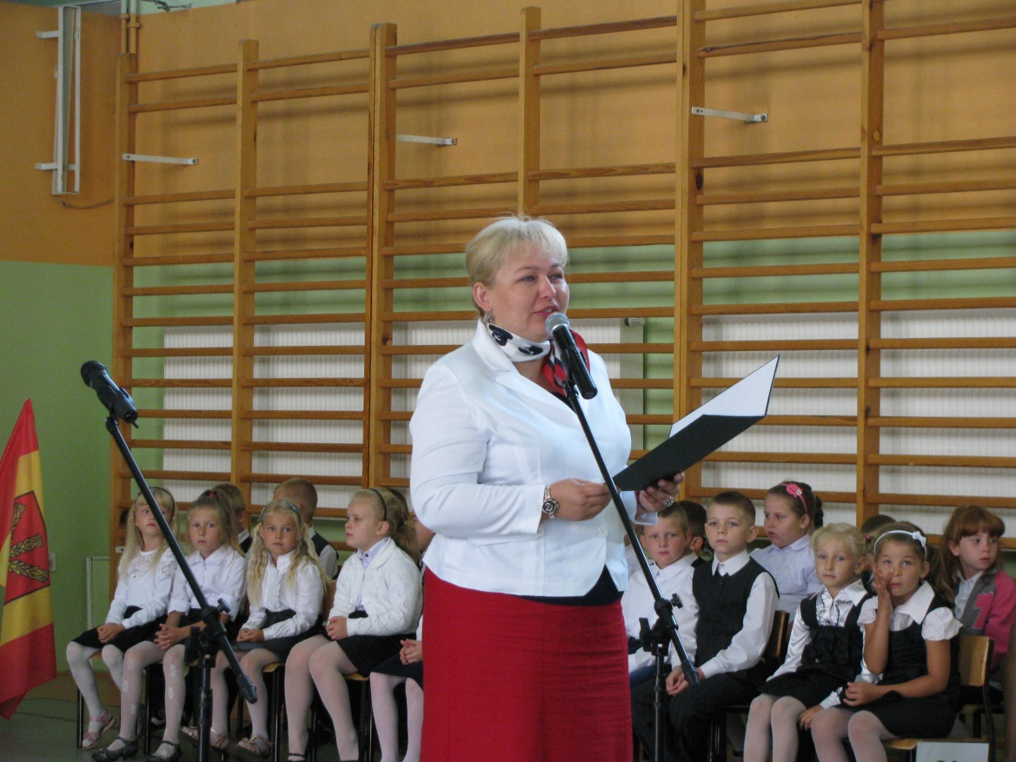
PRZEMOWA PANI DYREKTOR

Slide 4
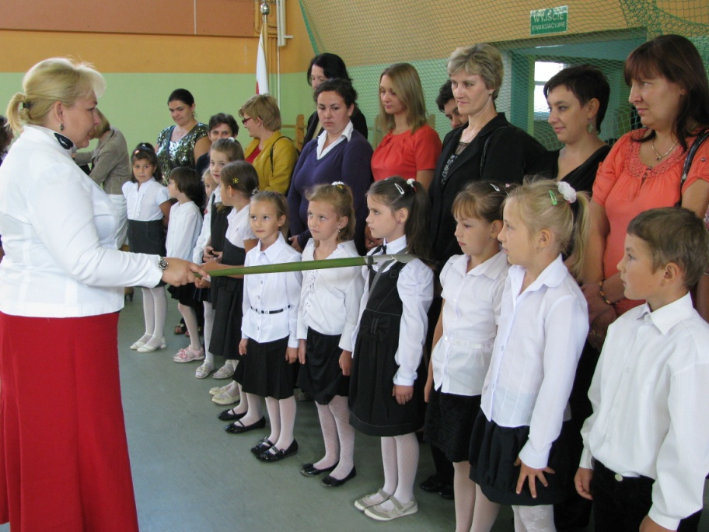
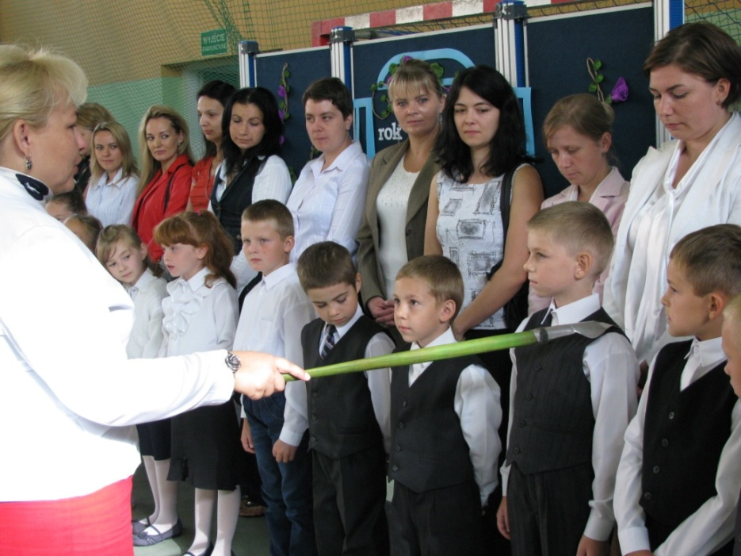
PASOWANIE NA UCZNIA
PASOWANIE NA UCZNIA KLASA Ia
PASOWANIE NA UCZNIA KLASA Ib

Slide 5
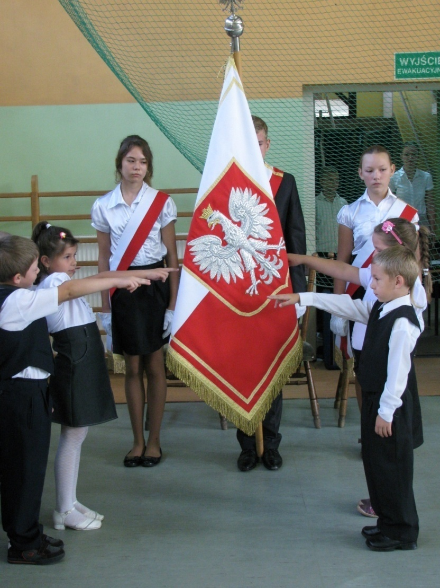
ZŁOŻENIE ŚLUBOWANIA PRZEZ UCZNIÓW
KLAS PIERWSZYCH

Slide 6
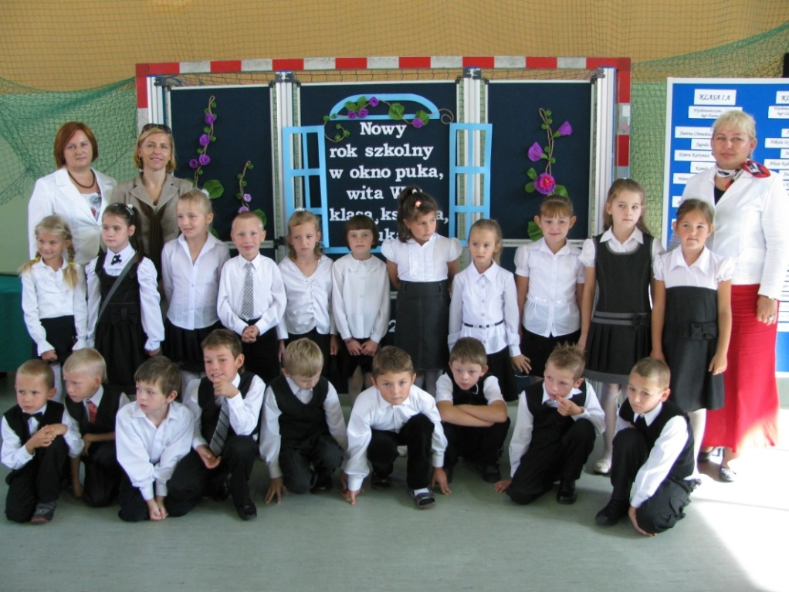
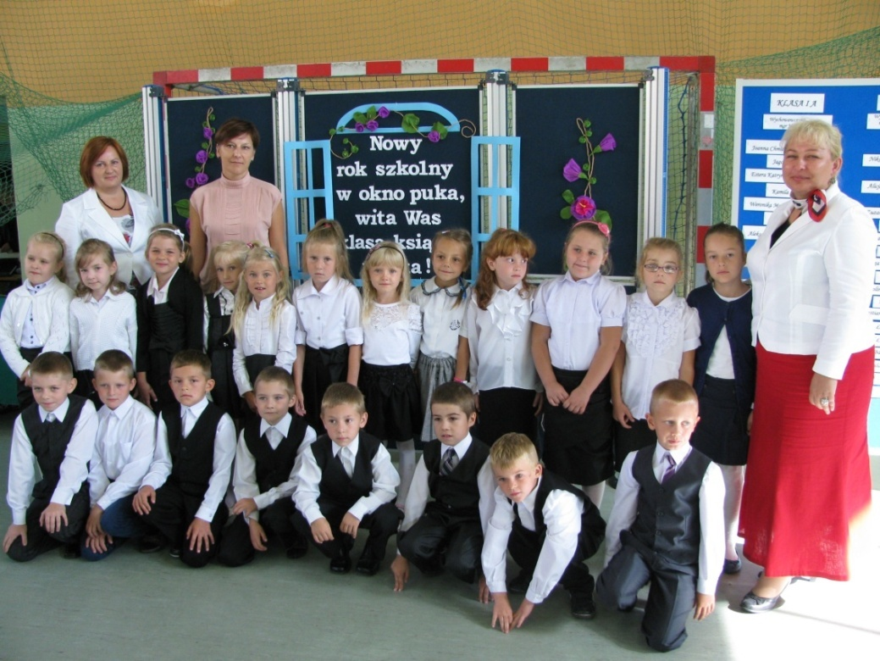
KLASA Ia
KLASA I B

Slide 7
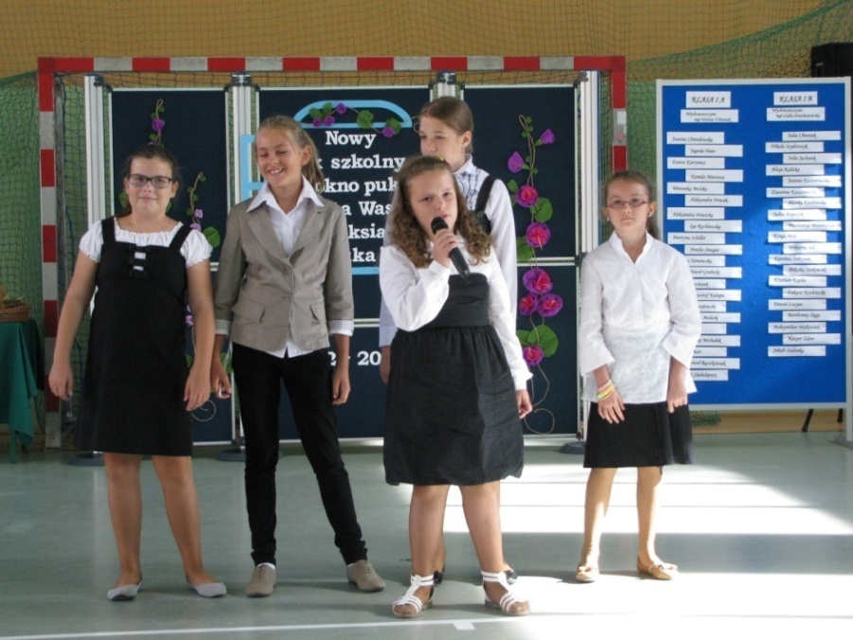
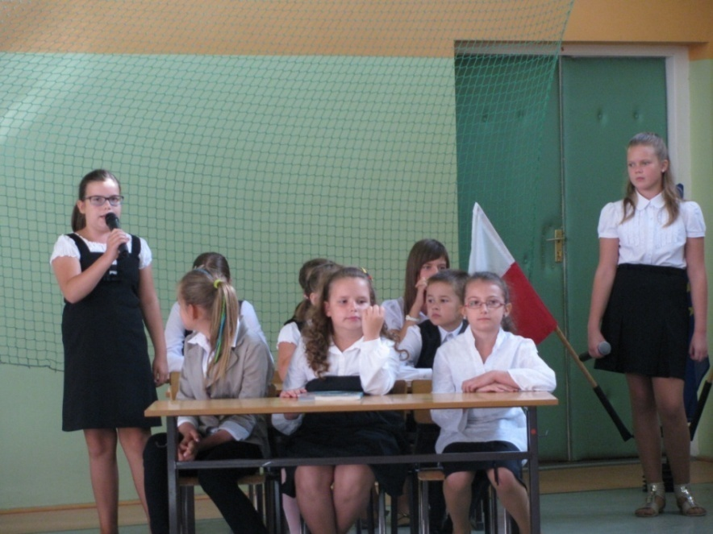
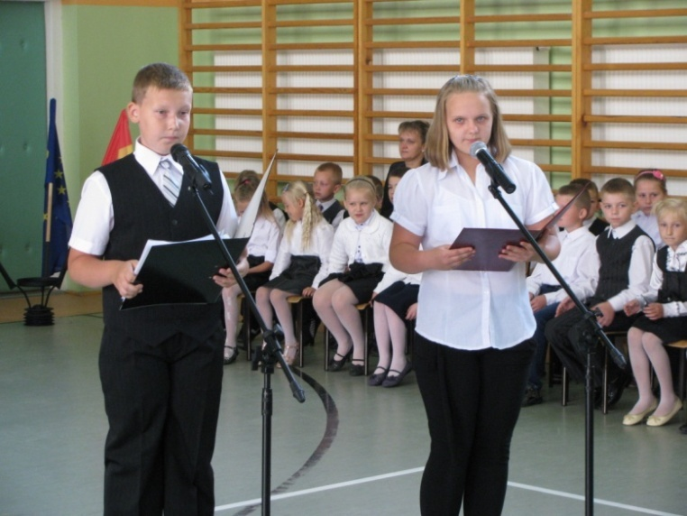
CZĘŚĆ ARTYSTYCZNA

Slide 8
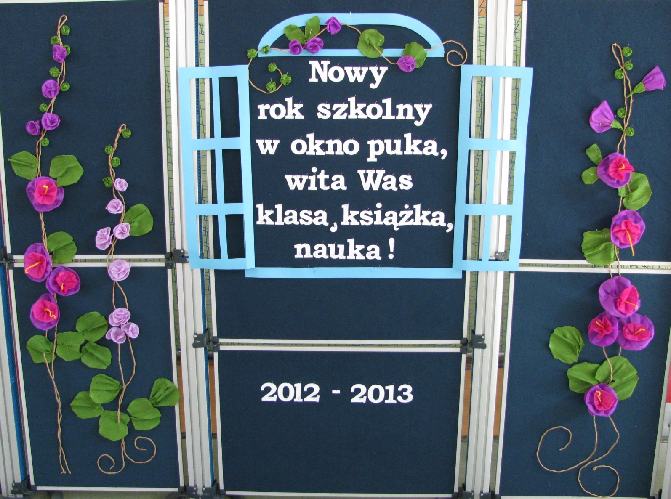

Slide 9
UROCZYSTOŚĆ
PASOWANIA
NA CZYTELNIKA

Slide 10
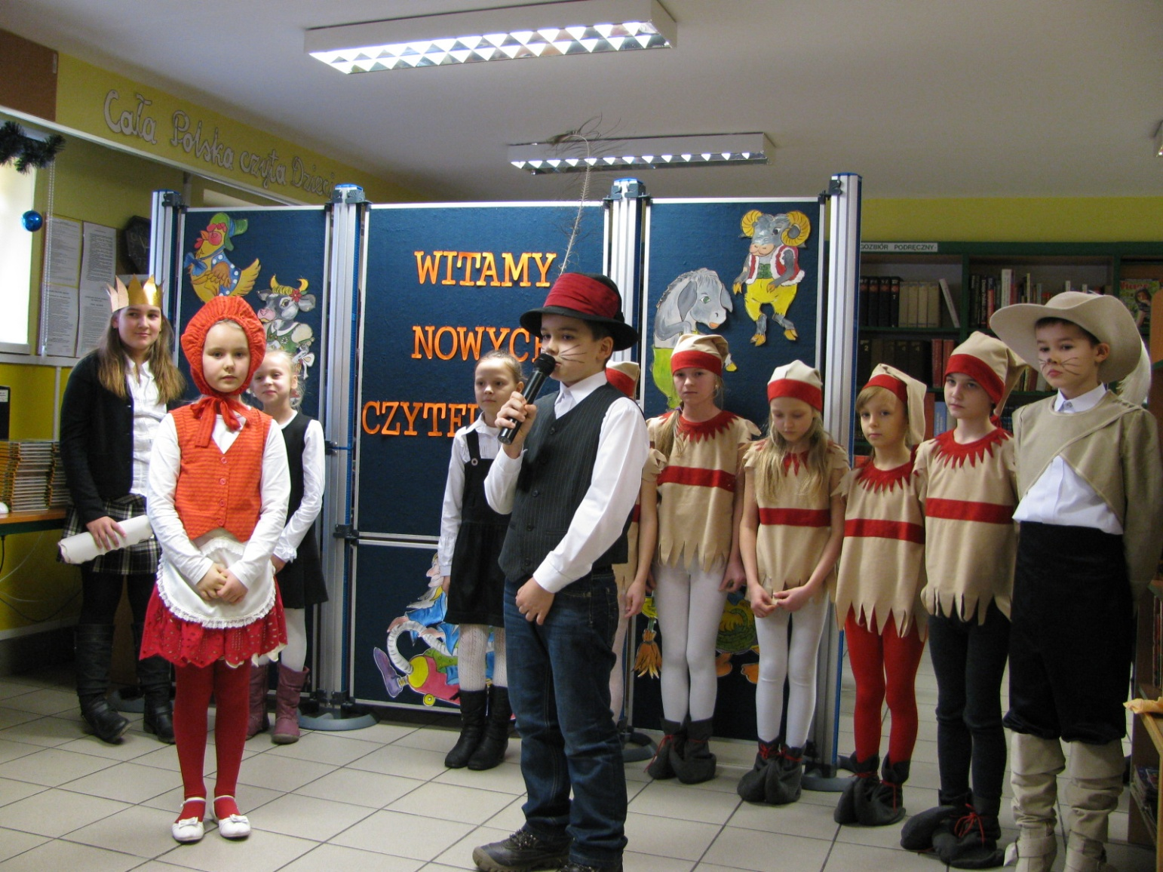
Część artystyczna
w wykonaniu Koła Przyjaciół Książki

Slide 11
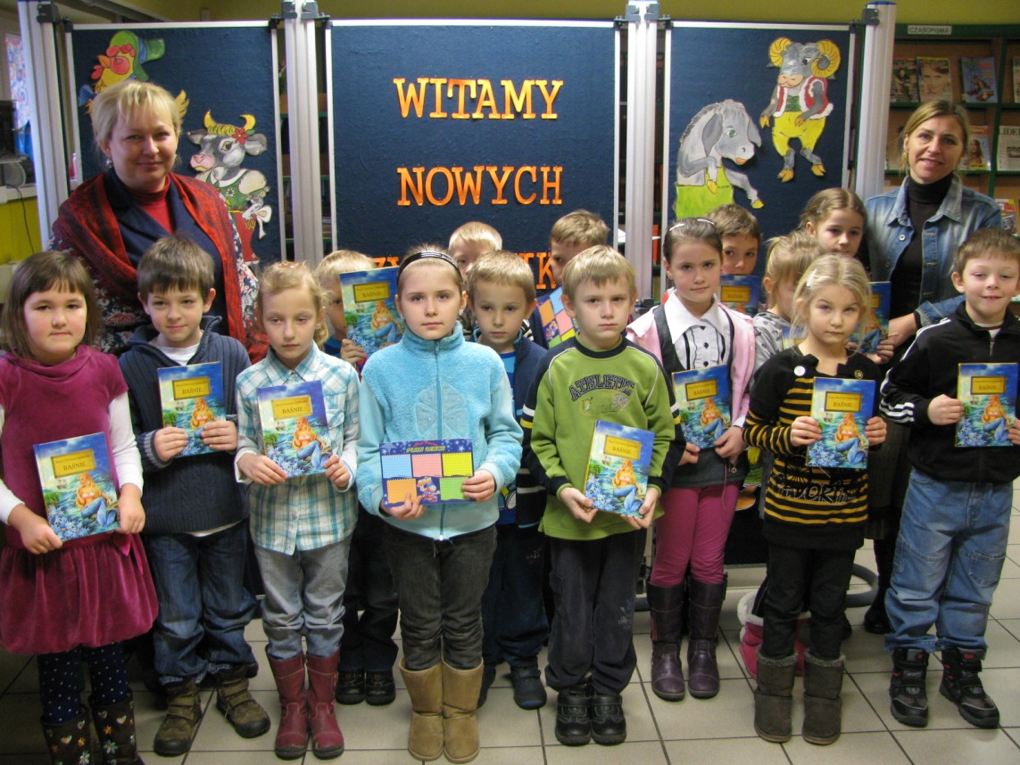
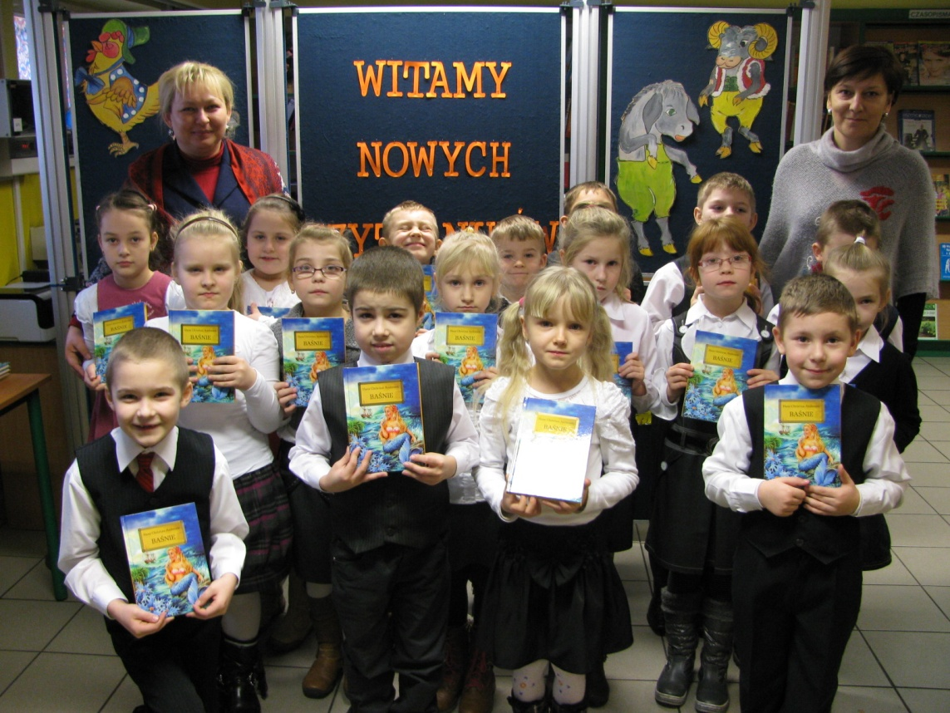
Czytelnicy
z klasy Ia
Czytelnicy
z klasy Ib

Slide 12
DZIEŃ
EDUKACJI
NARODOWEJ

Slide 13
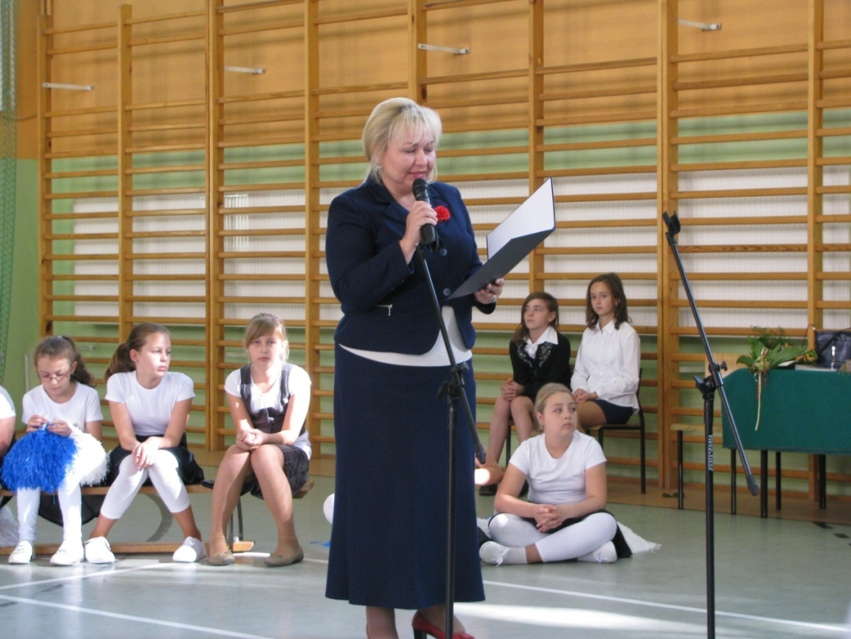
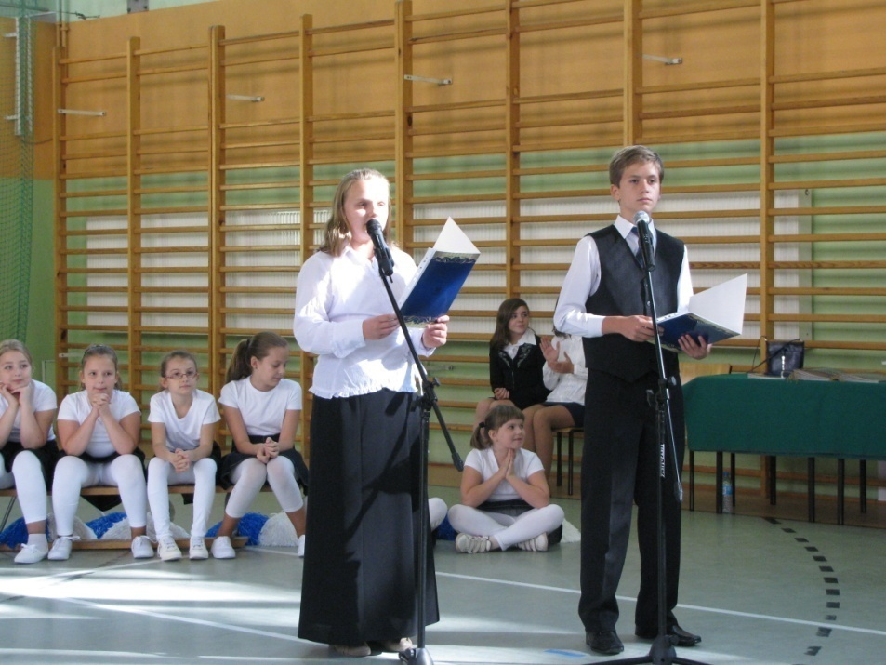
PRZEMOWA PANI DYREKTOR
Prowadzący: Patrycja Erdmann
i Mateusz Krzyżanowski

Slide 14
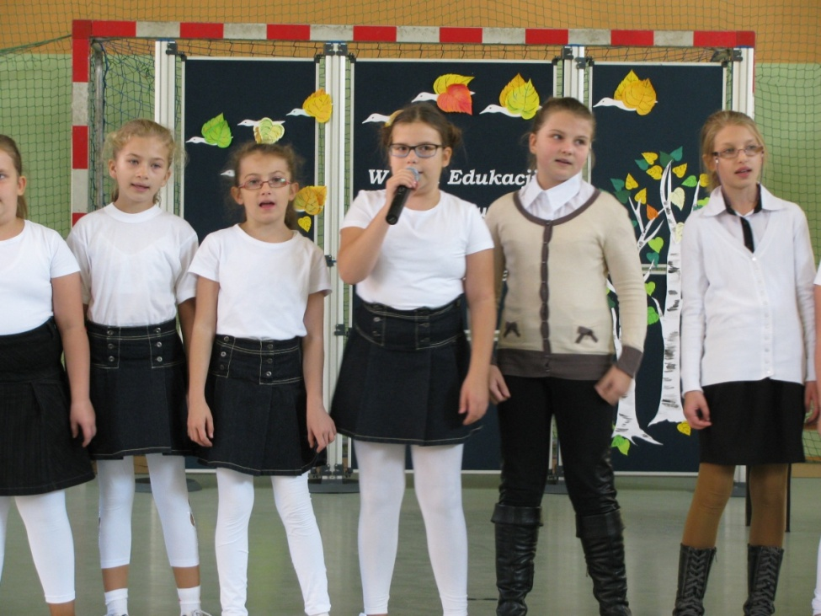
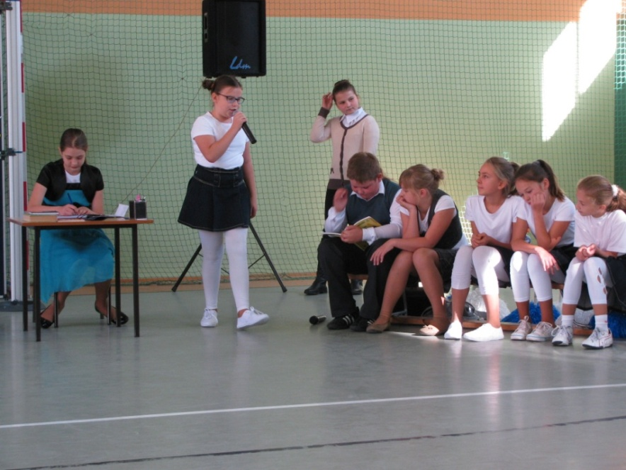
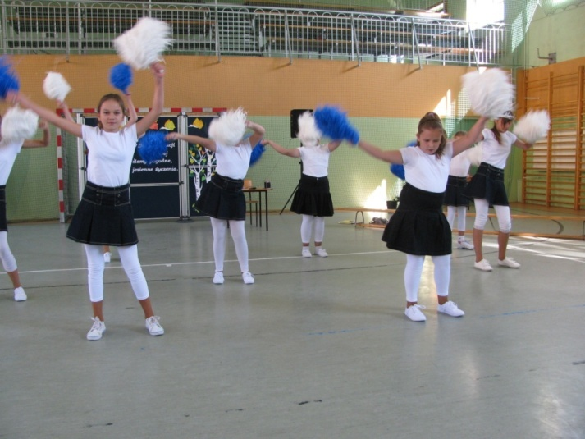
CZĘŚĆ ARTYSTYCZNA

Slide 15
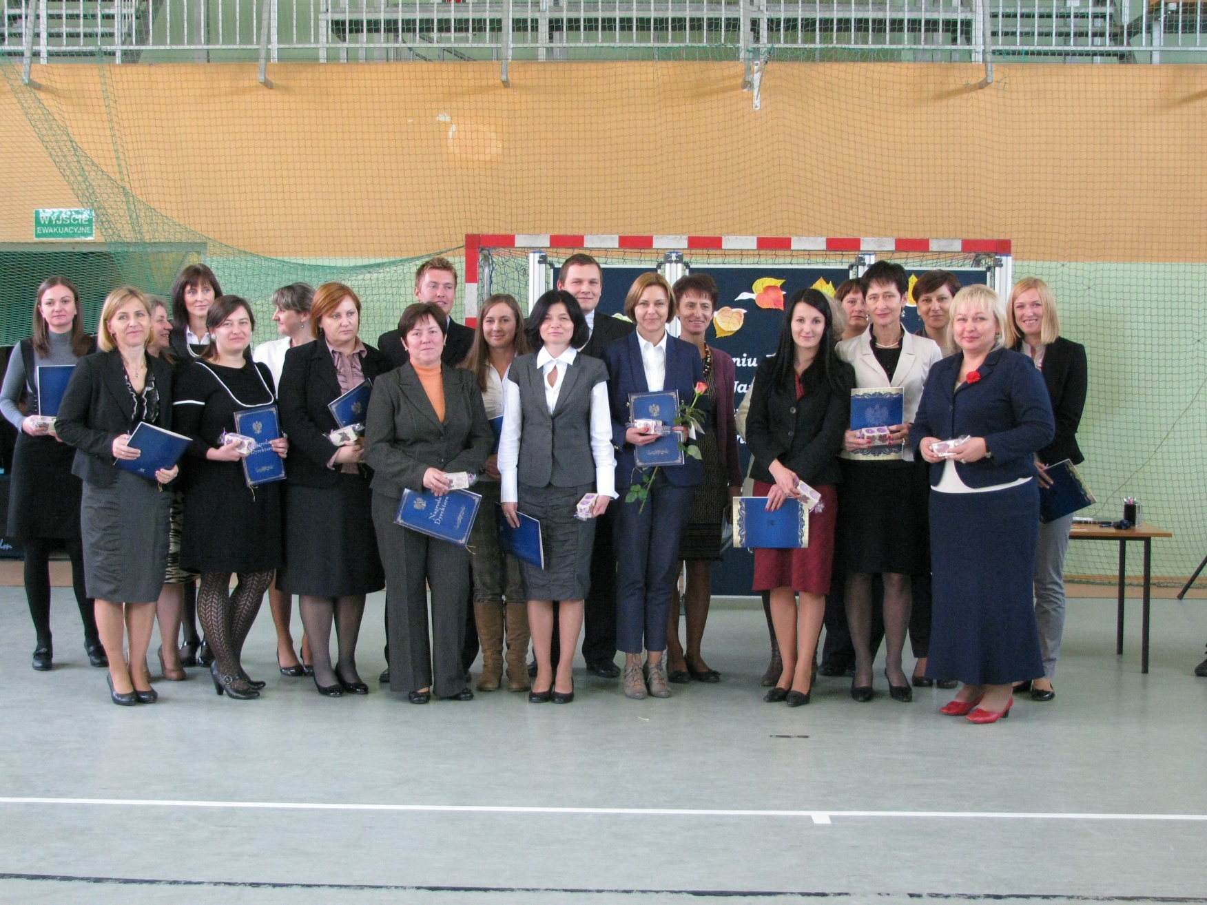
GRONO PEDAGOGICZNE

Slide 16
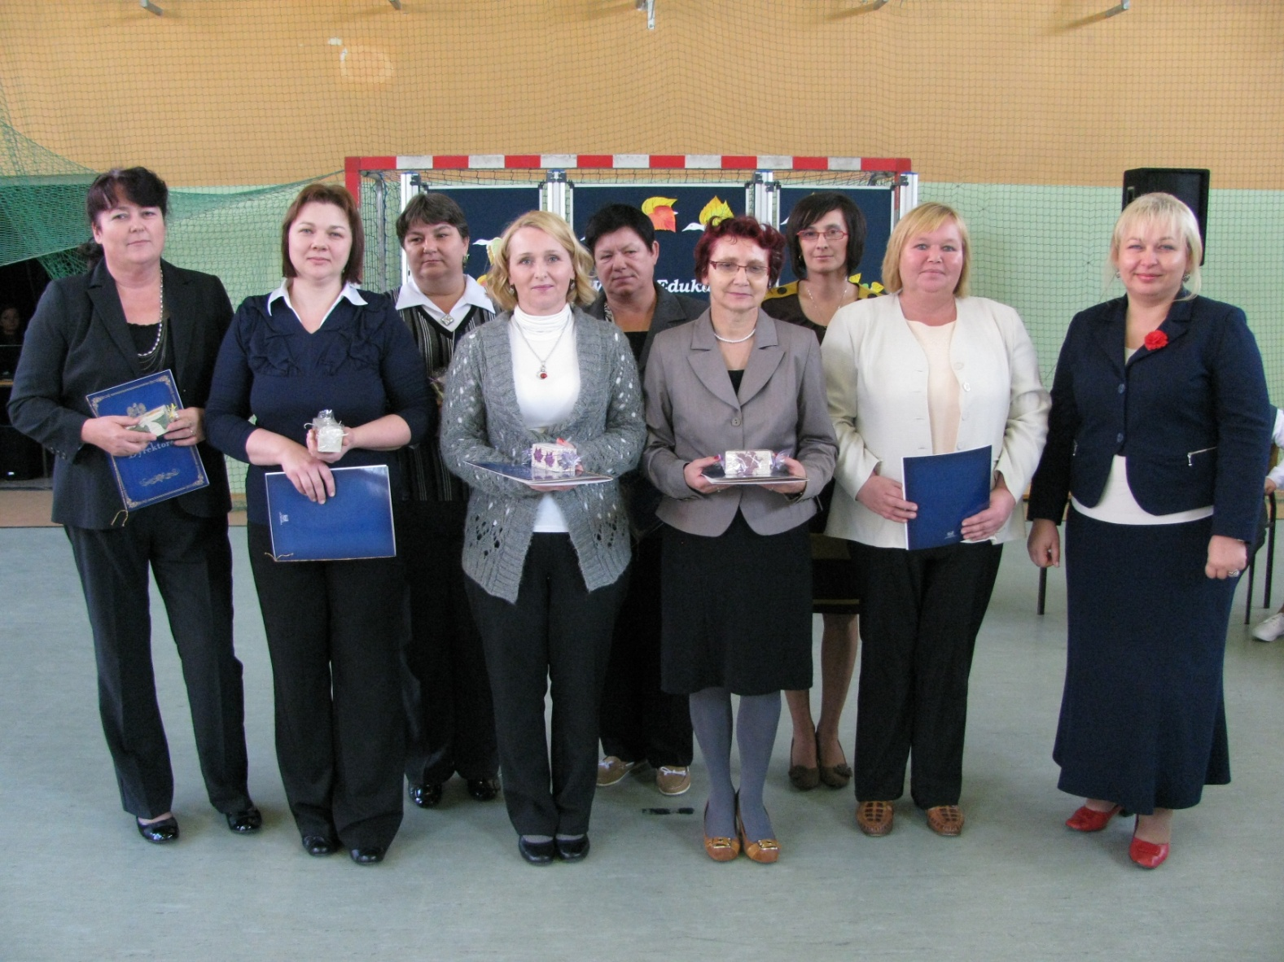
PANI DYREKTOR WRAZ
Z PRACOWNIKAMI ADMINISTRACJI
I OBSŁUGI

Slide 17
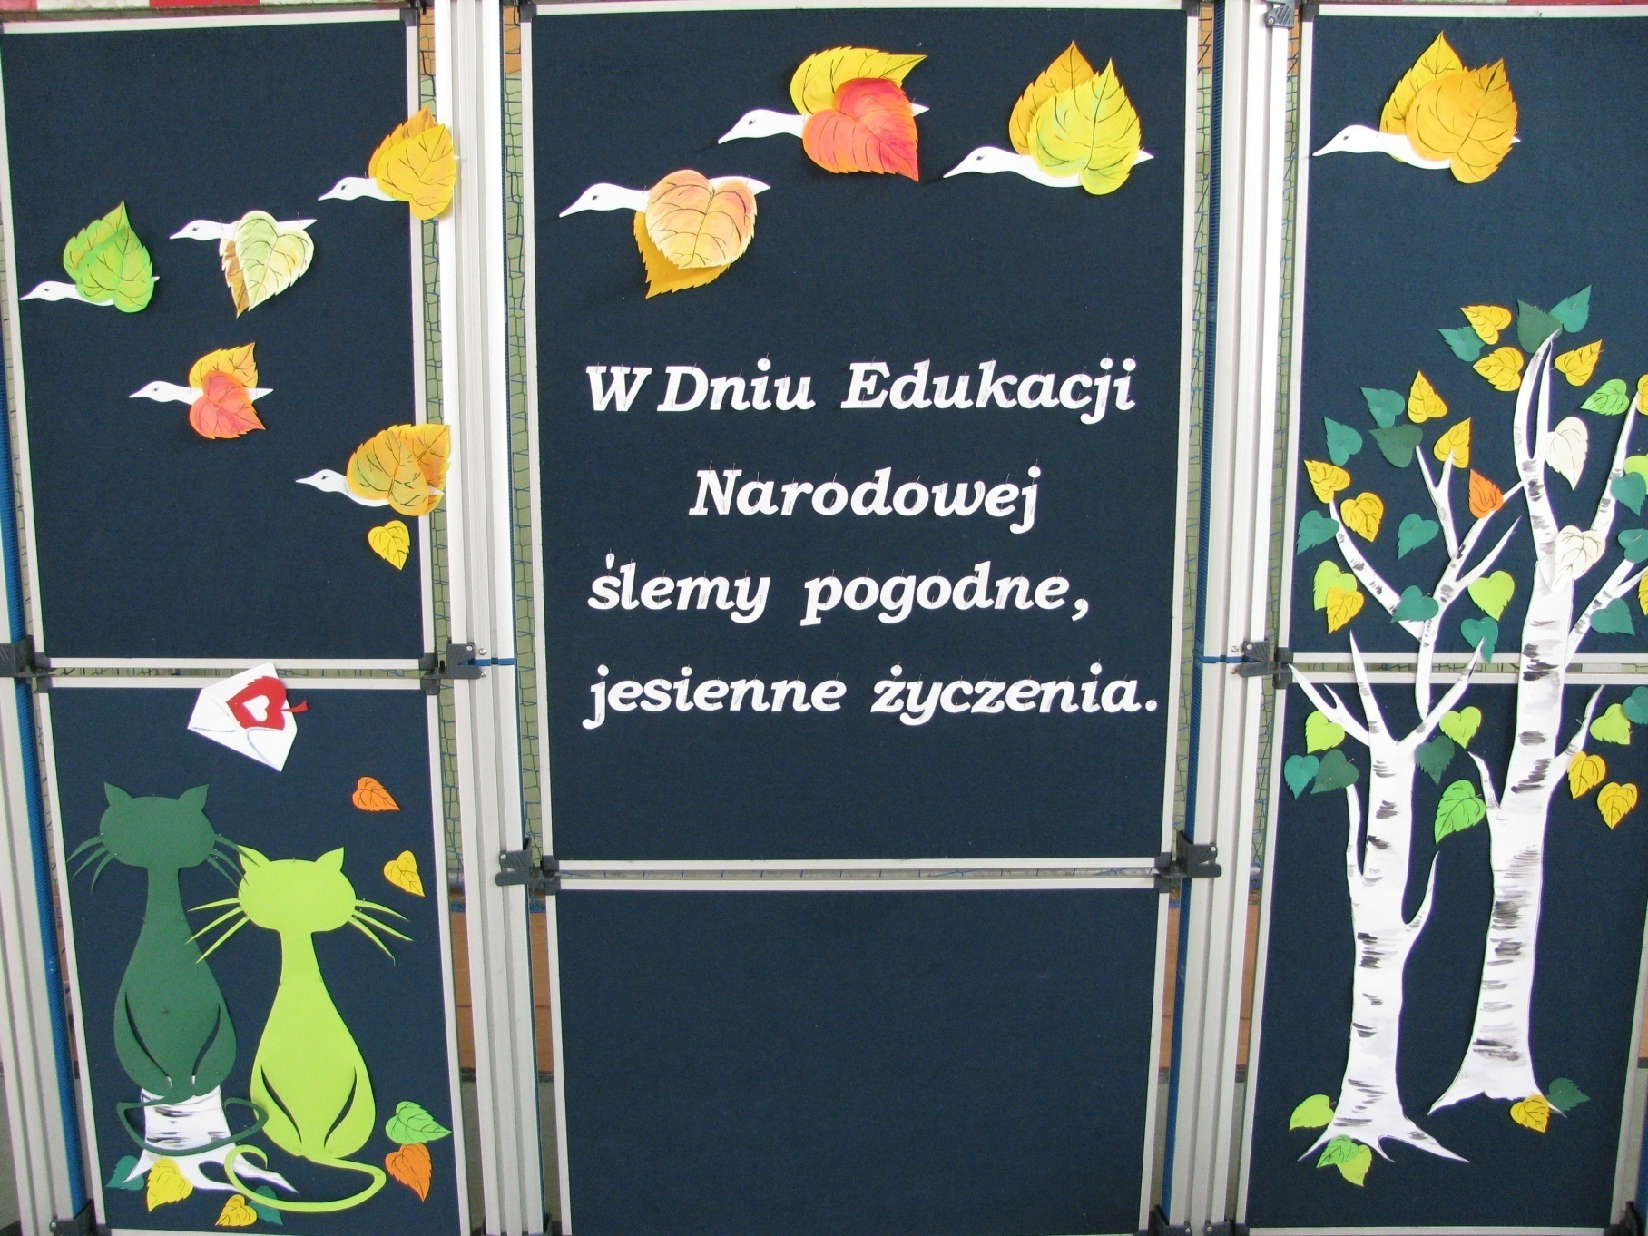

Slide 18
ODZYSKANIE
NIEPODLEGŁOŚCI
NARODOWEJ

Slide 19
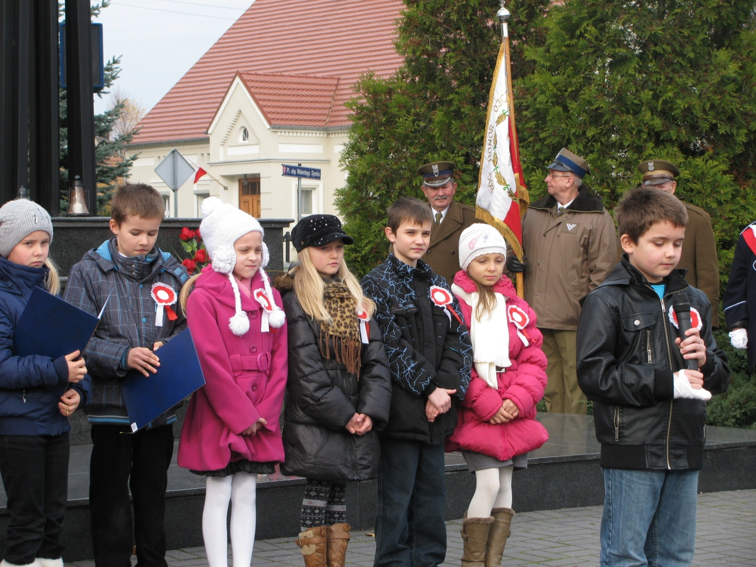
OBCHODY DNIA NIEPODLEGŁOŚCI
W ŚRODOWISKU LOKALNYM

Slide 20
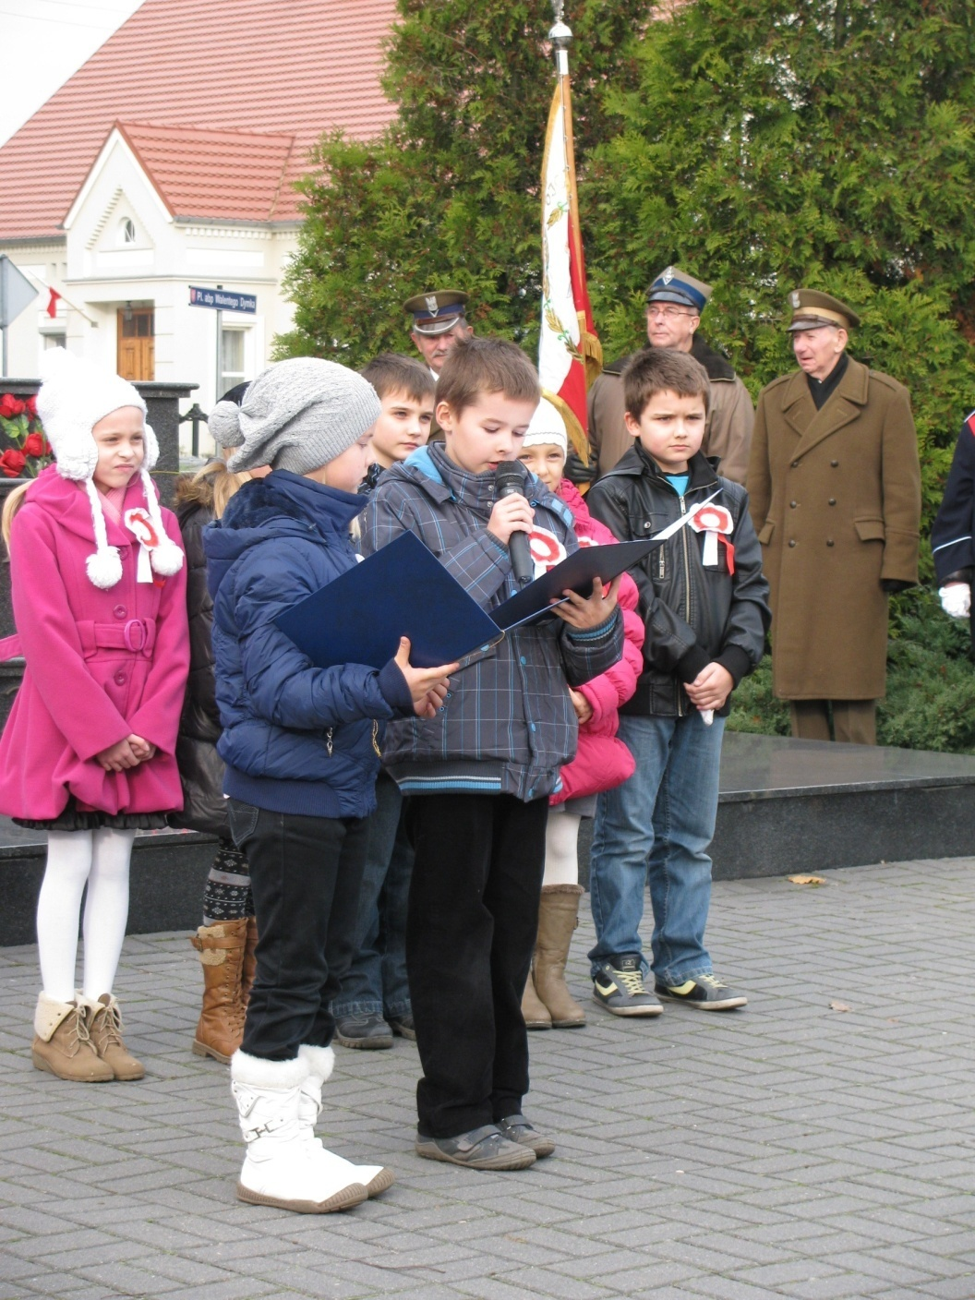

Slide 21
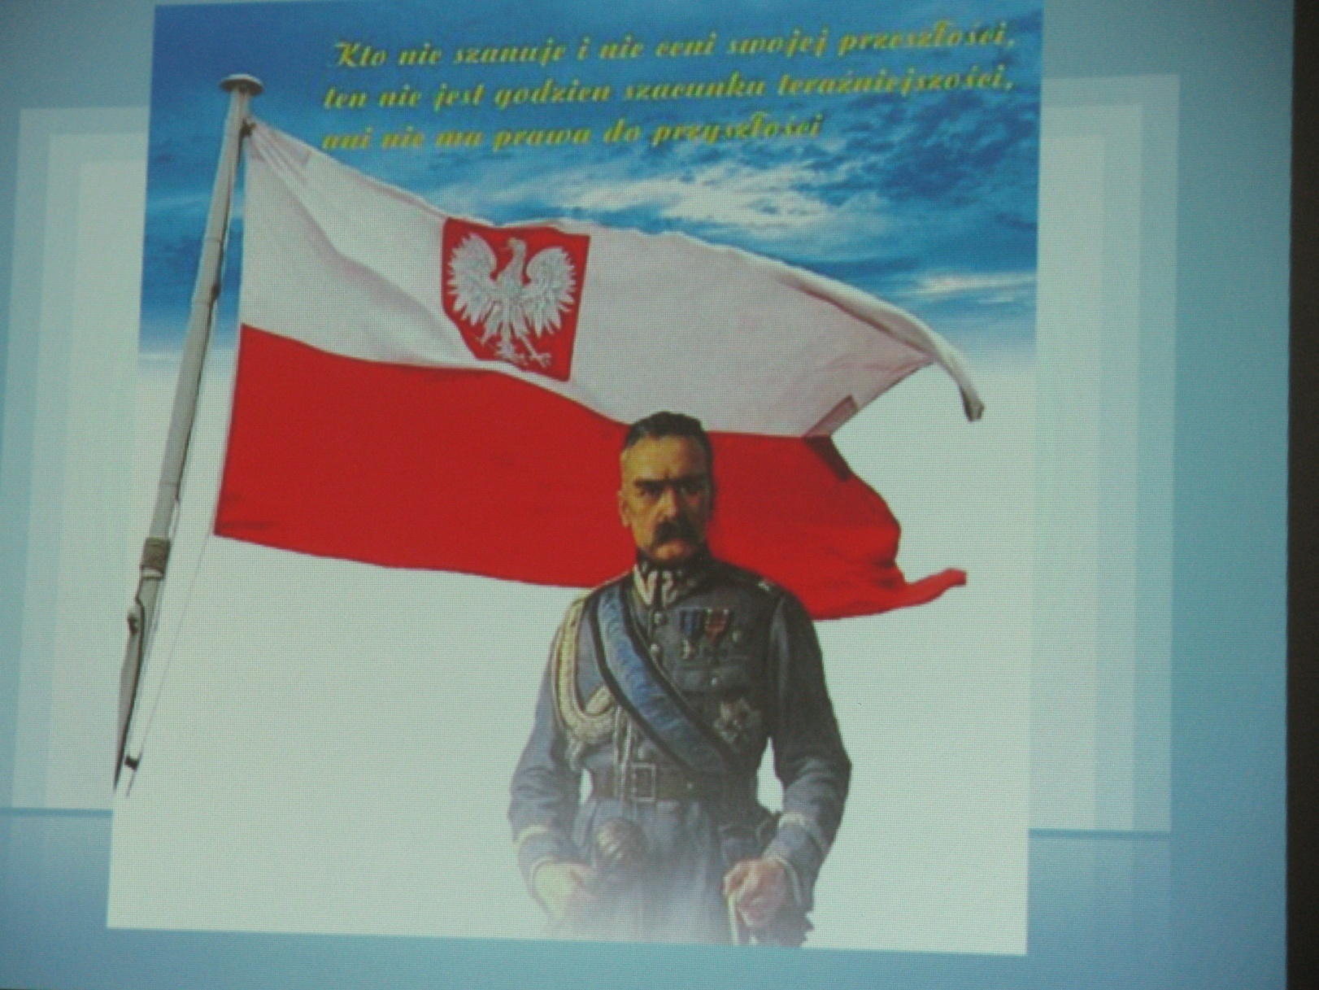
UROCZYSTY APEL W SZKOLE

Slide 22
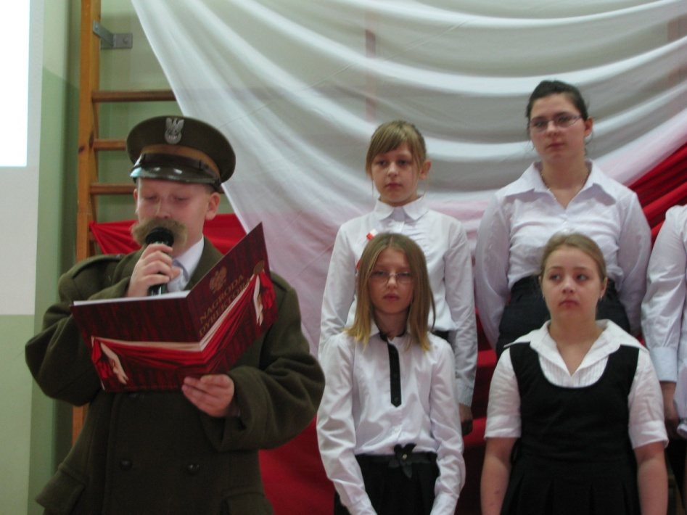
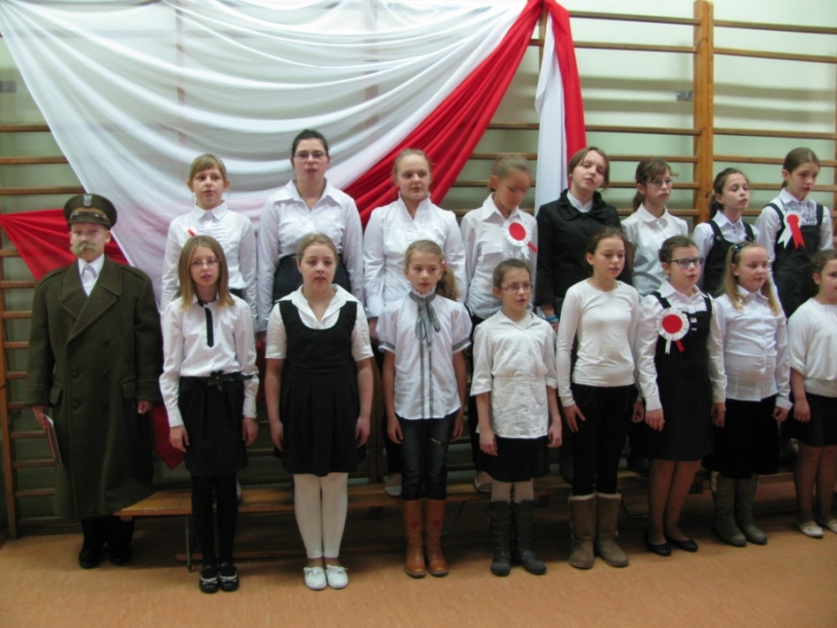
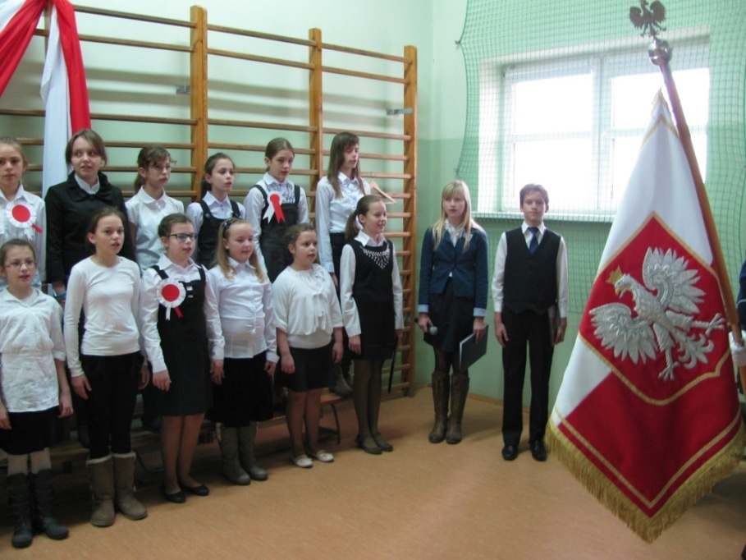

Slide 23
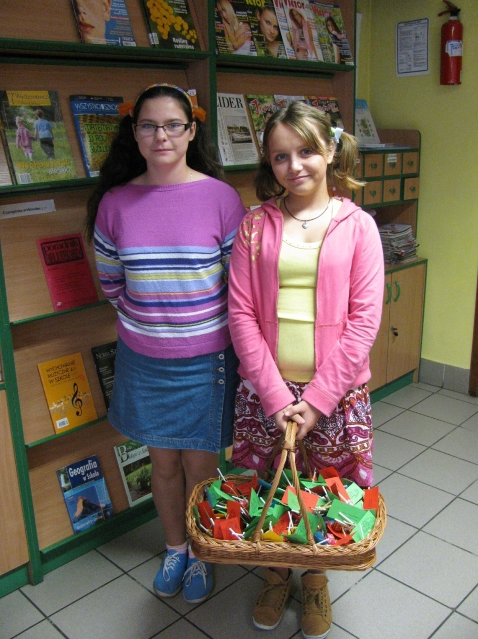
DZIEŃ CHŁOPCA

Slide 24
DZIEŃ JABŁKA

Slide 25
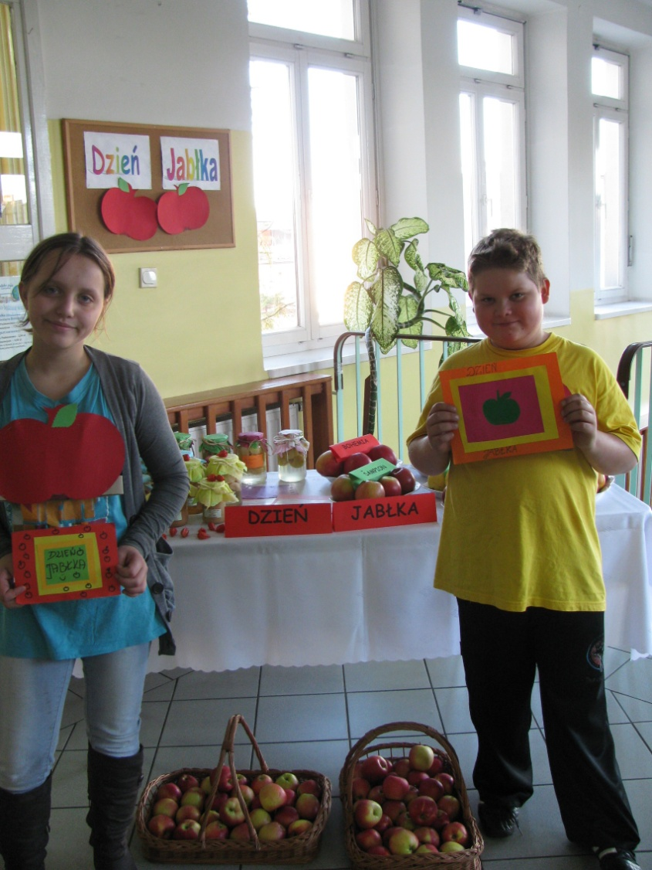
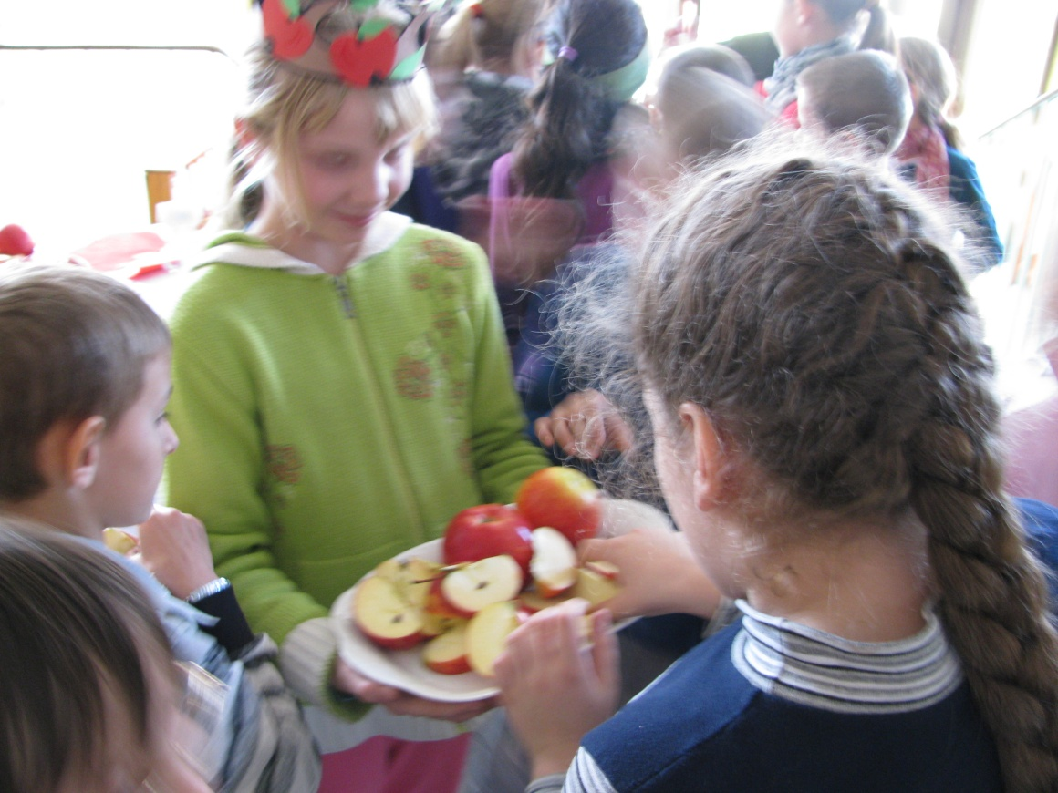
Jeżeli coś zdrowego, to rumiane jabłko dla każdego.

Slide 26
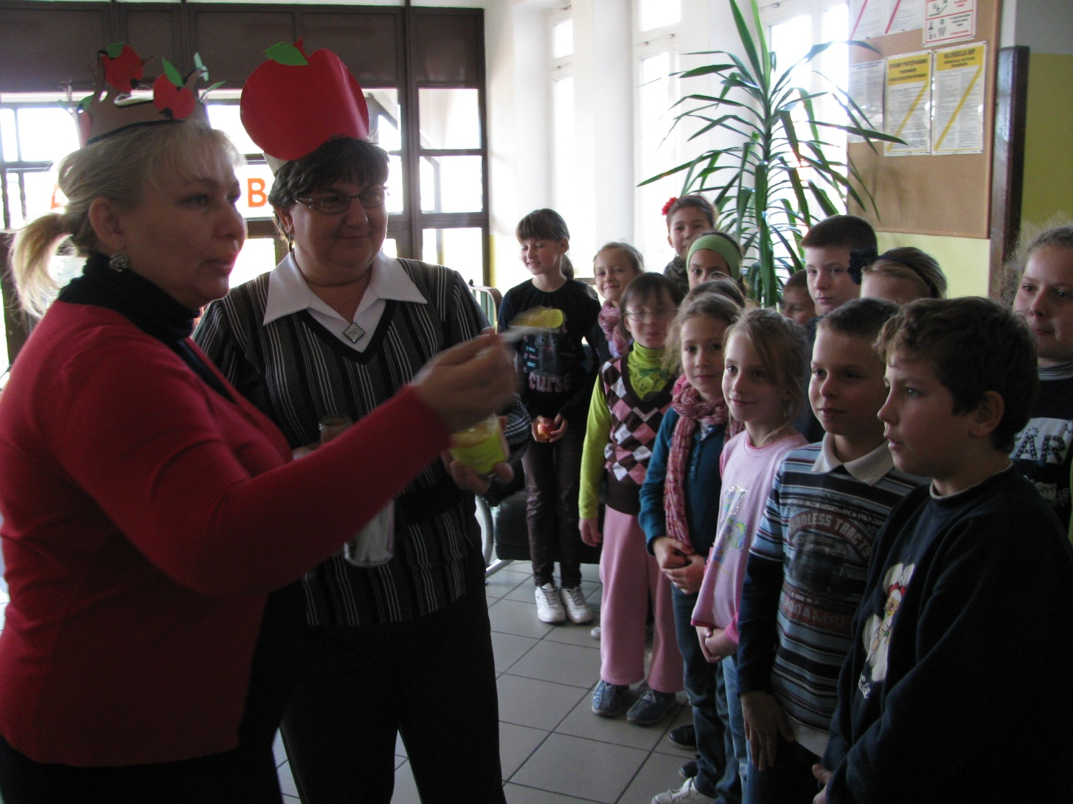
Degustacja przetworów z jabłek

Slide 27
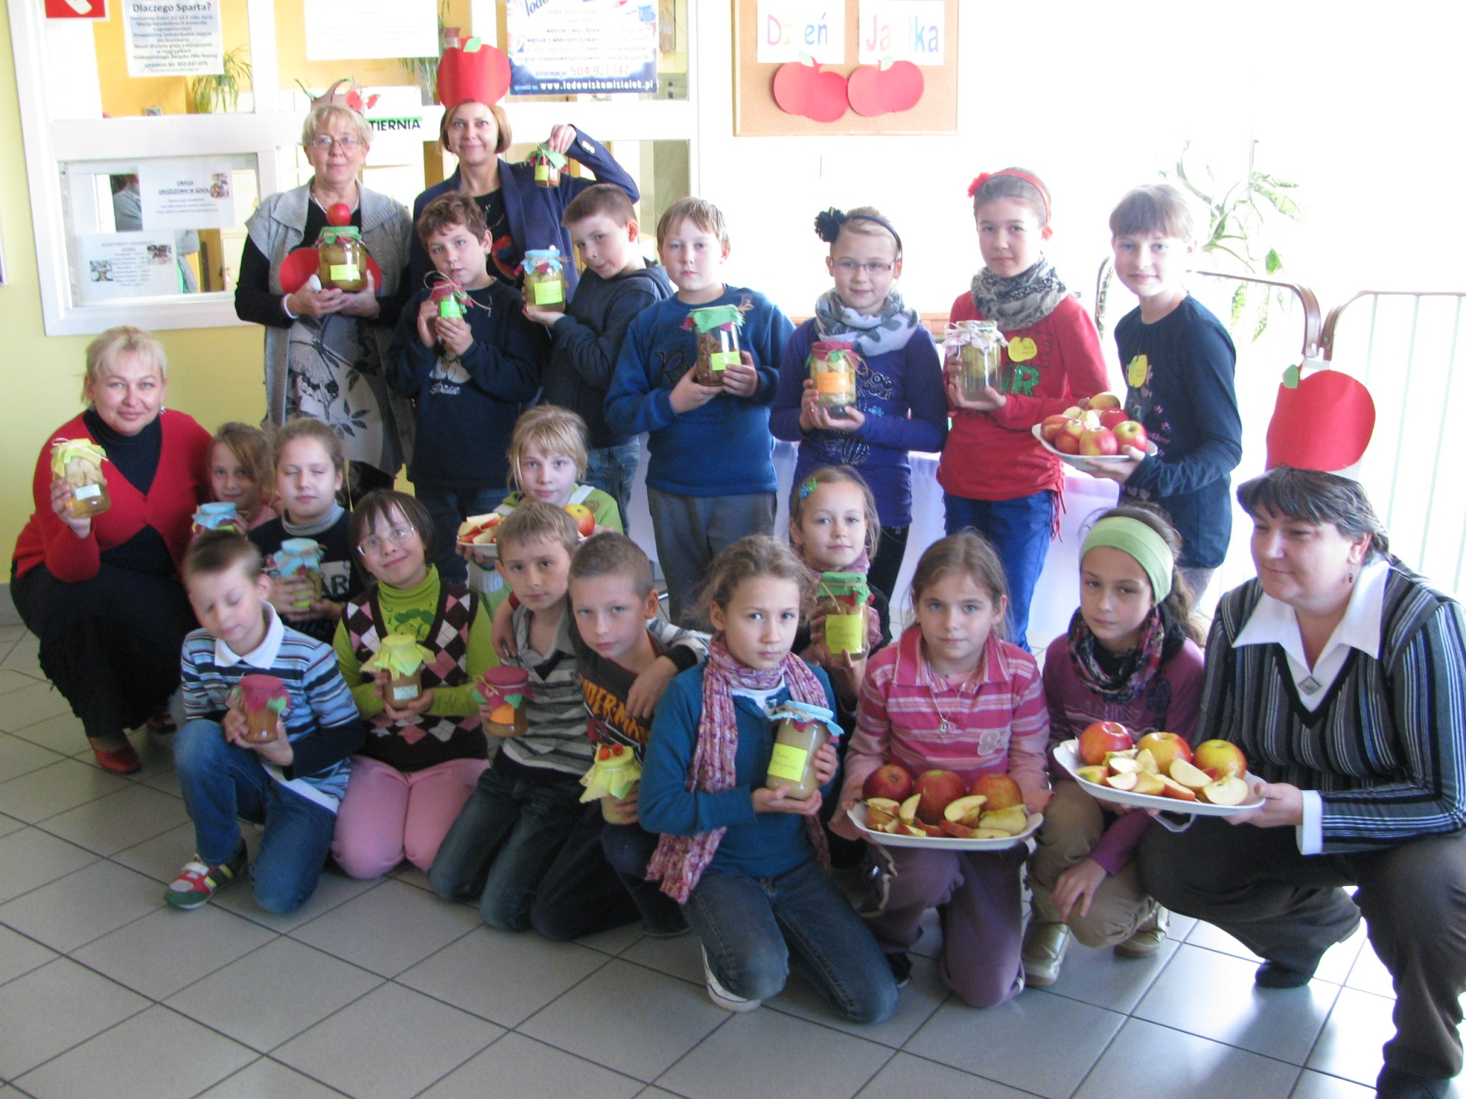
Jedz warzywa i owoce zyskasz przez to nowe moce.

Slide 28
DZIEŃ PLUSZOWEGO
MISIA
25 LISTOPADA

Slide 29
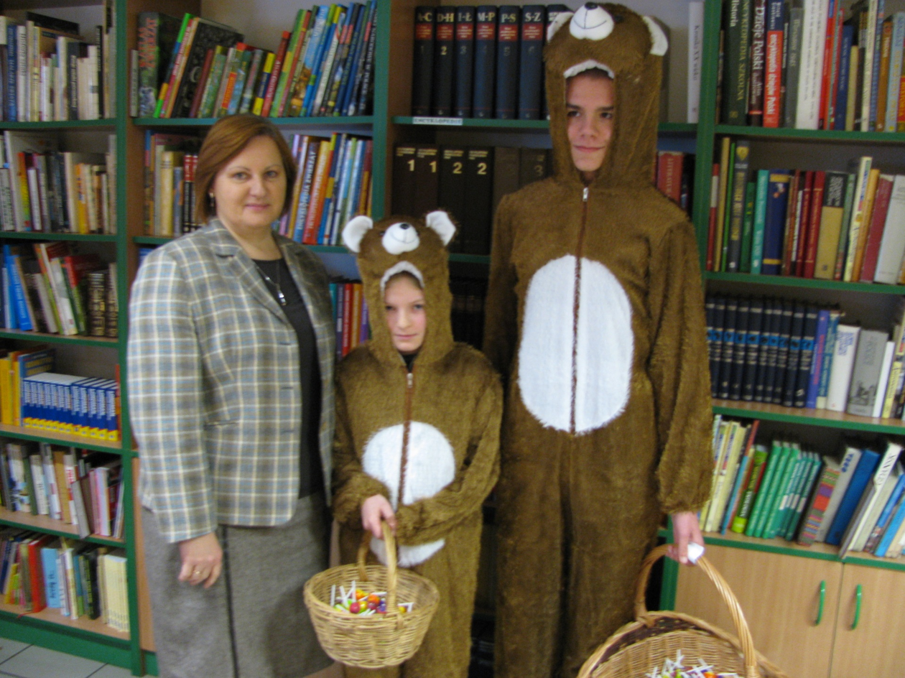

Slide 30
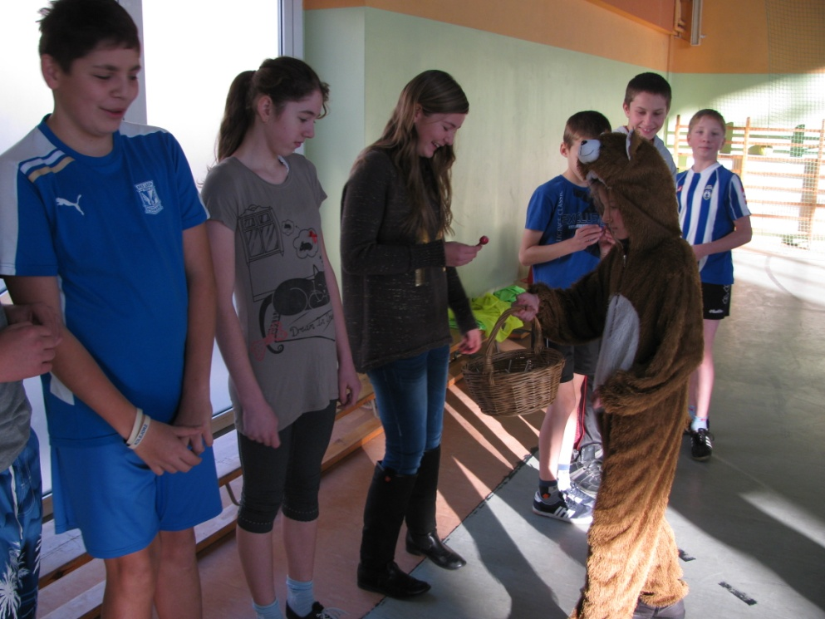
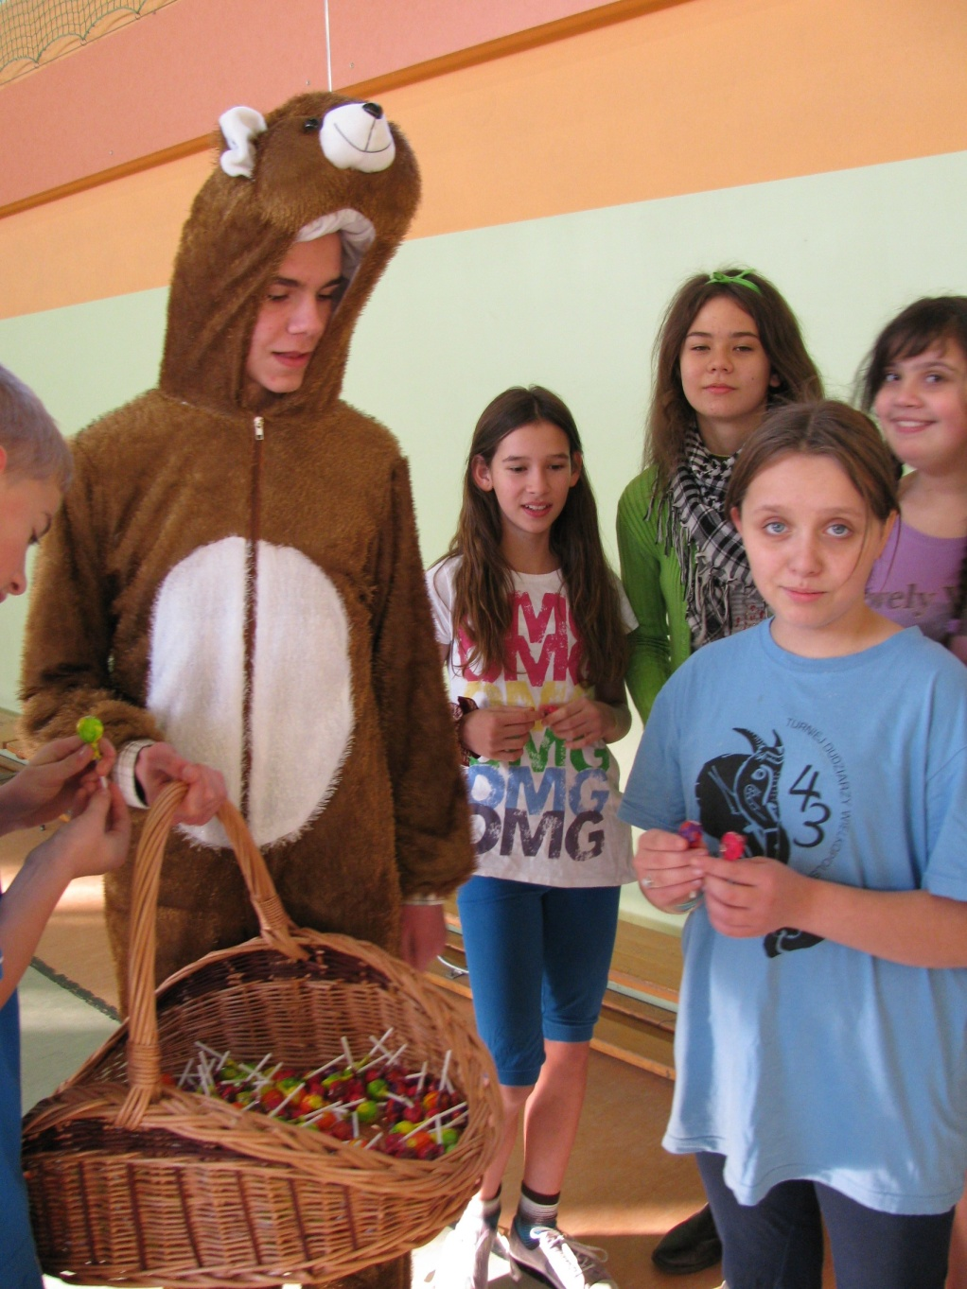
MISIE CZĘSTUJĄ
SŁODKOŚCIAMI

Slide 31
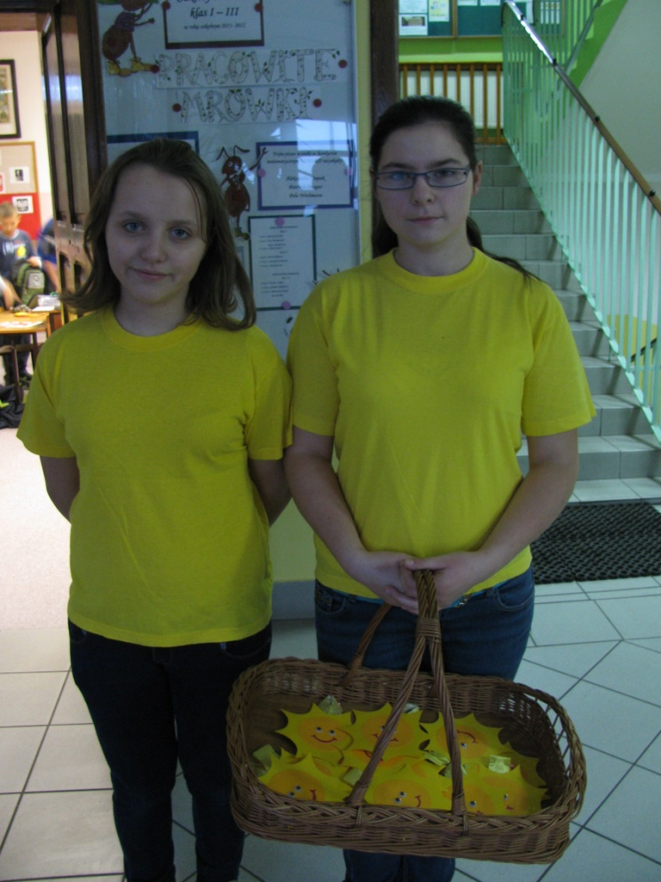
DZIEŃ ŻYCZLIWOŚCI

Slide 32
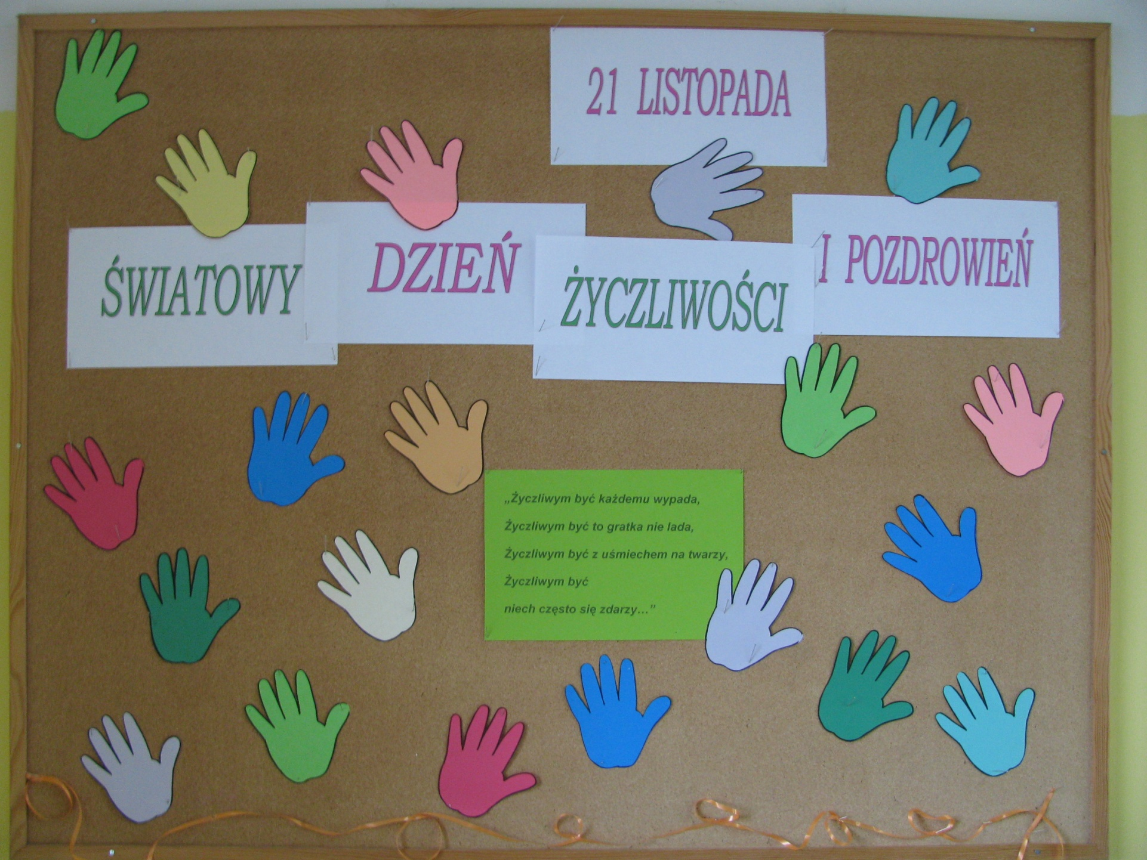

Slide 33
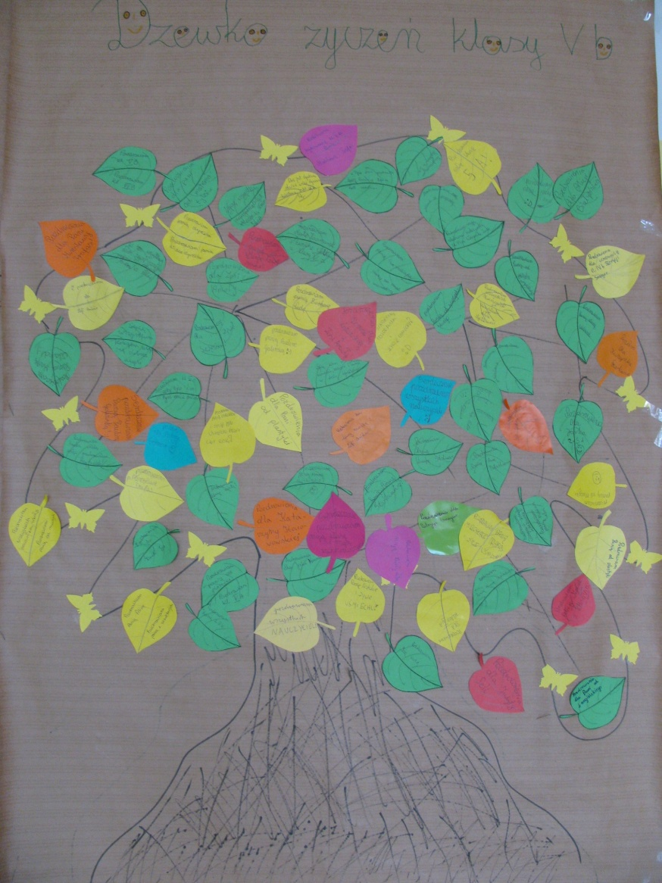
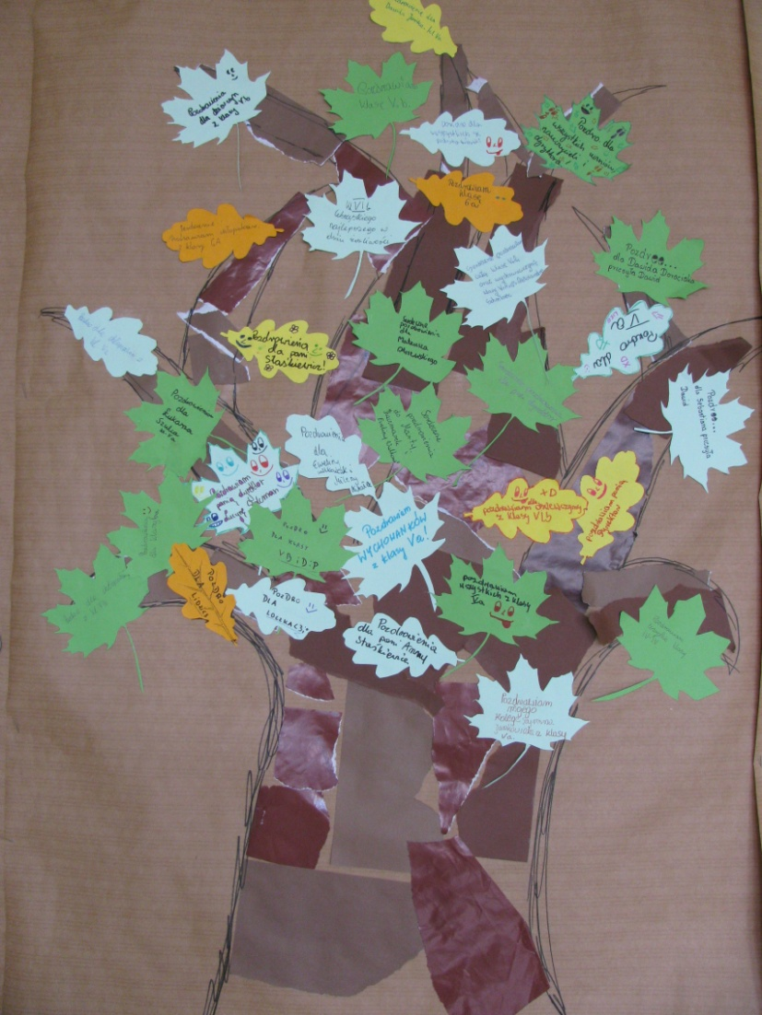

Slide 34
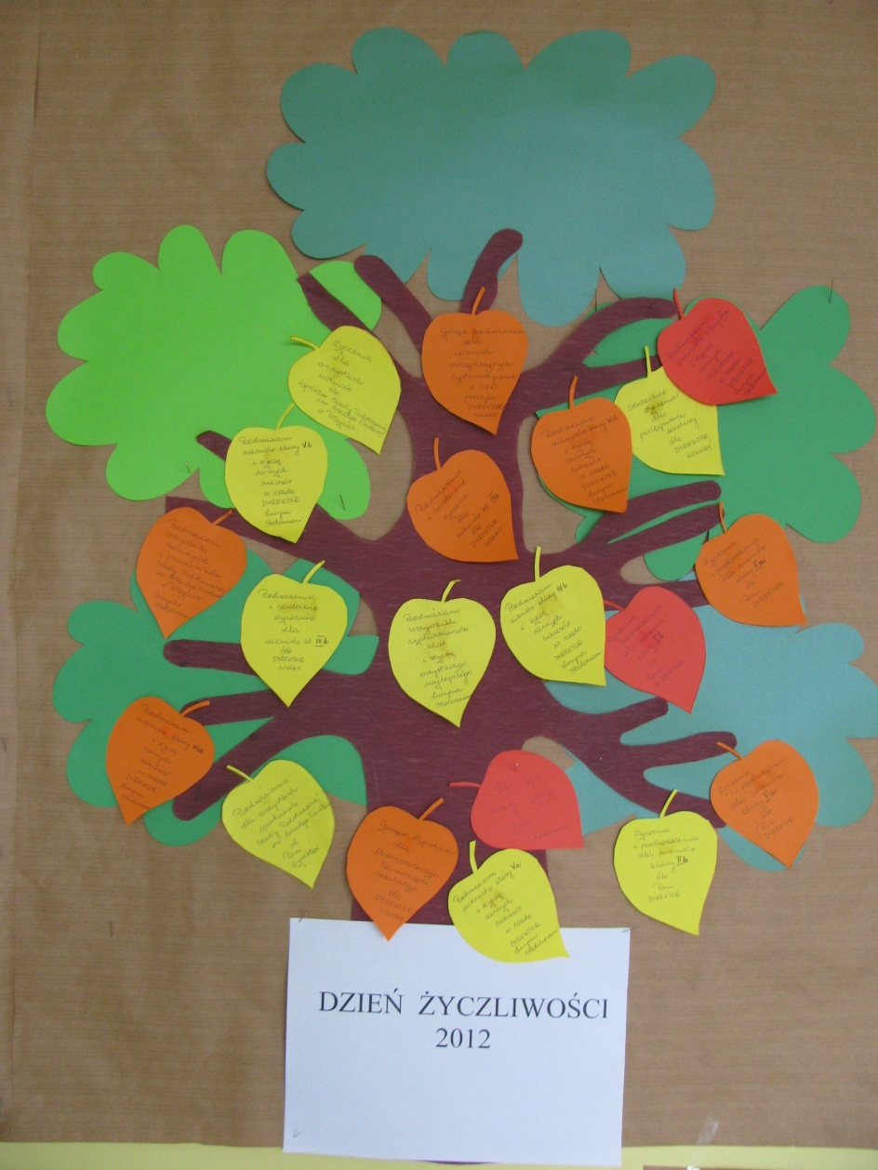
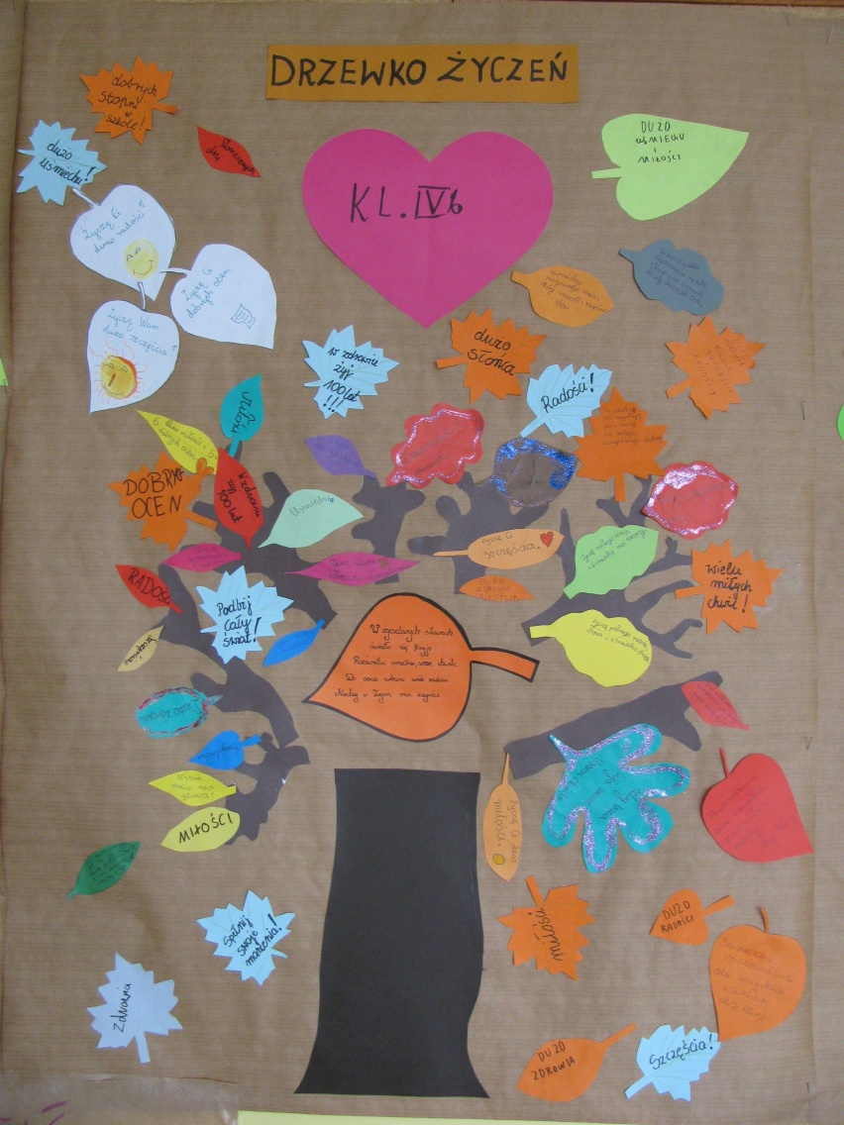

Slide 35
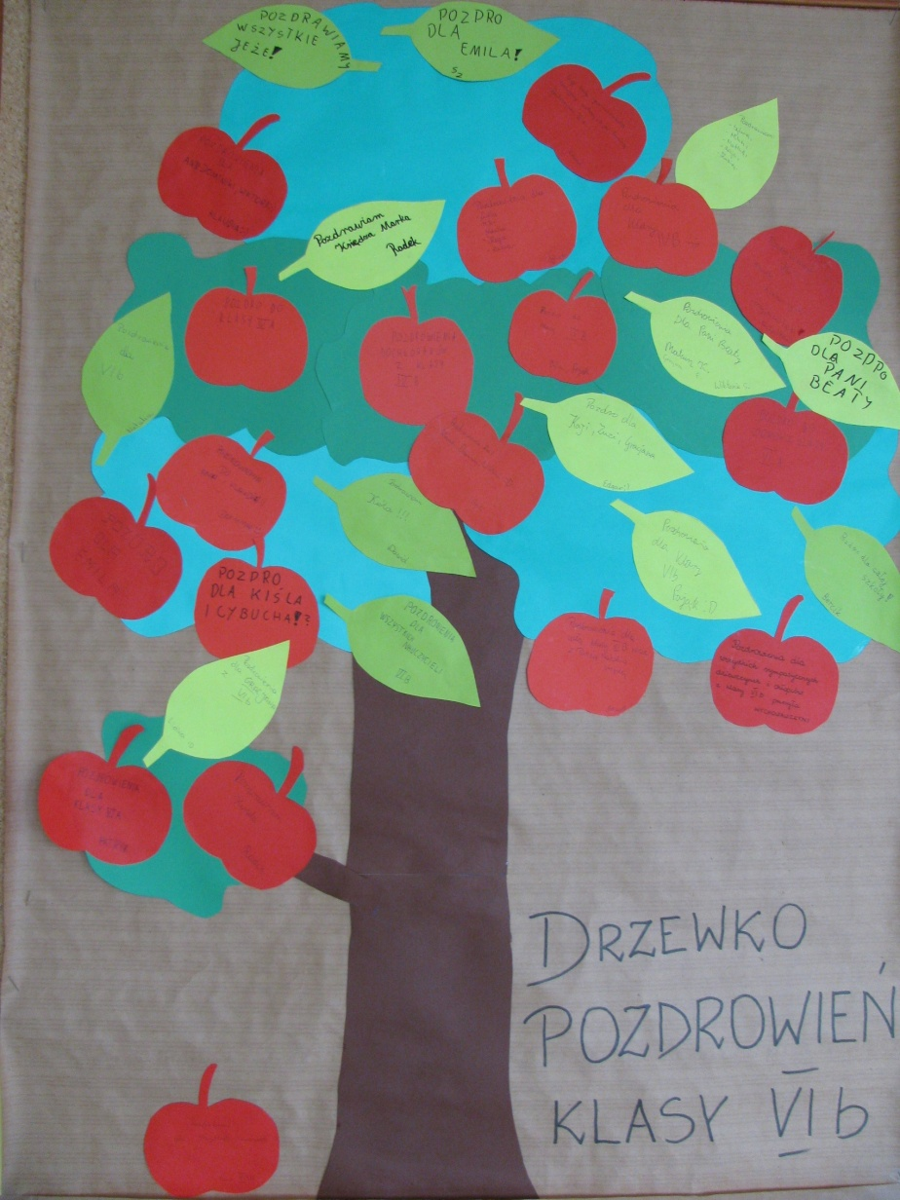
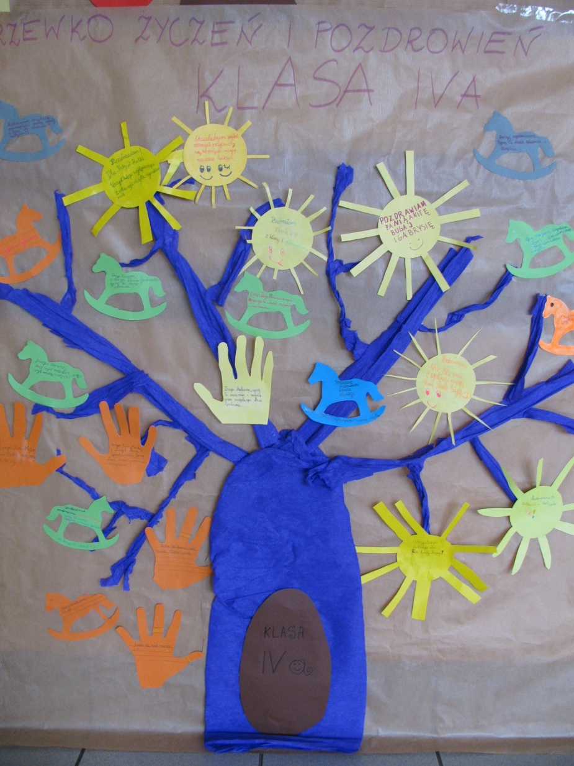

Slide 36
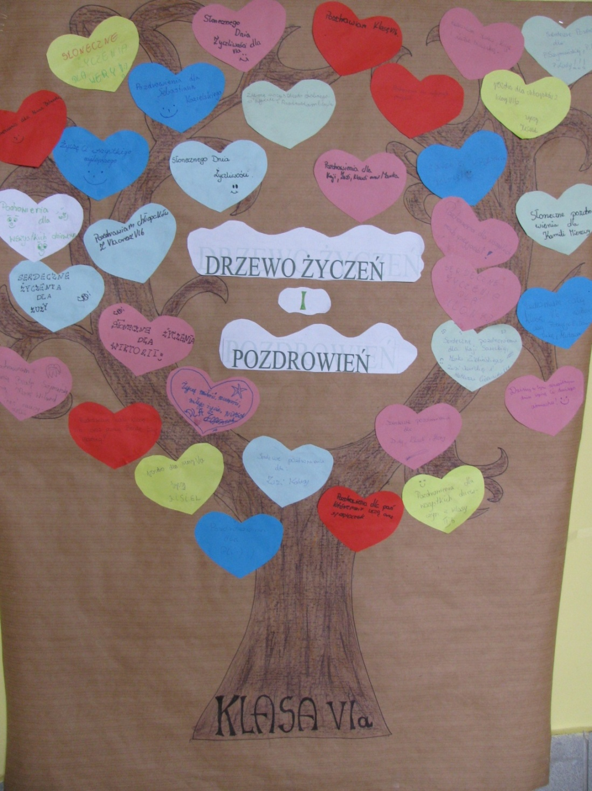

Slide 37
ANDRZEJKI

Slide 38
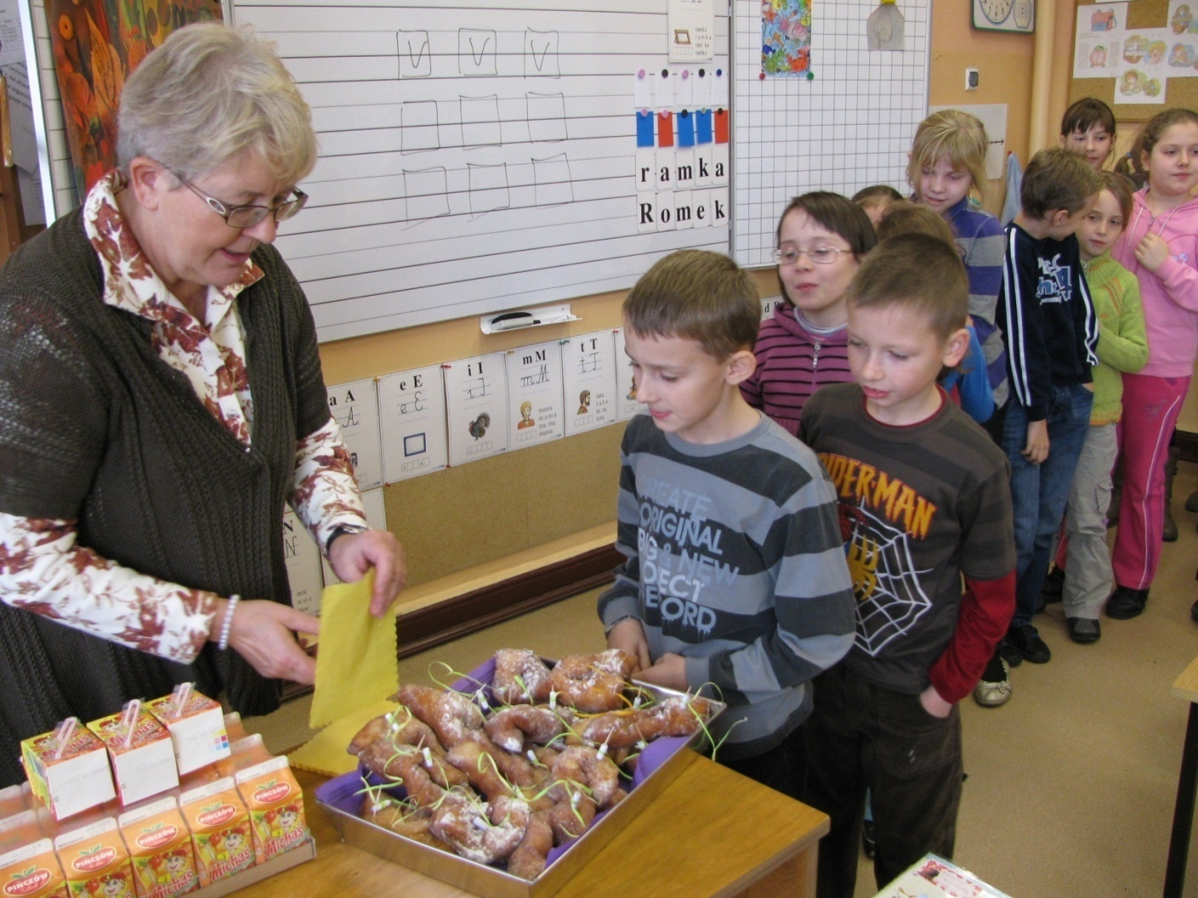
CHRUŚCIKI UFUNDOWANE PRZEZ RADĘ RODZICÓW

Slide 39
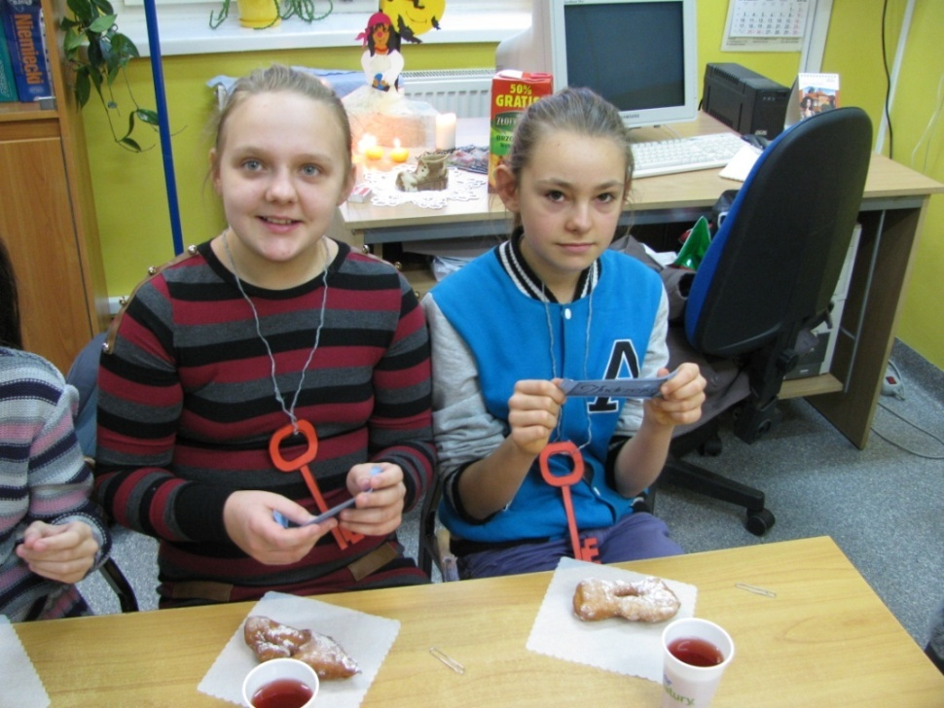
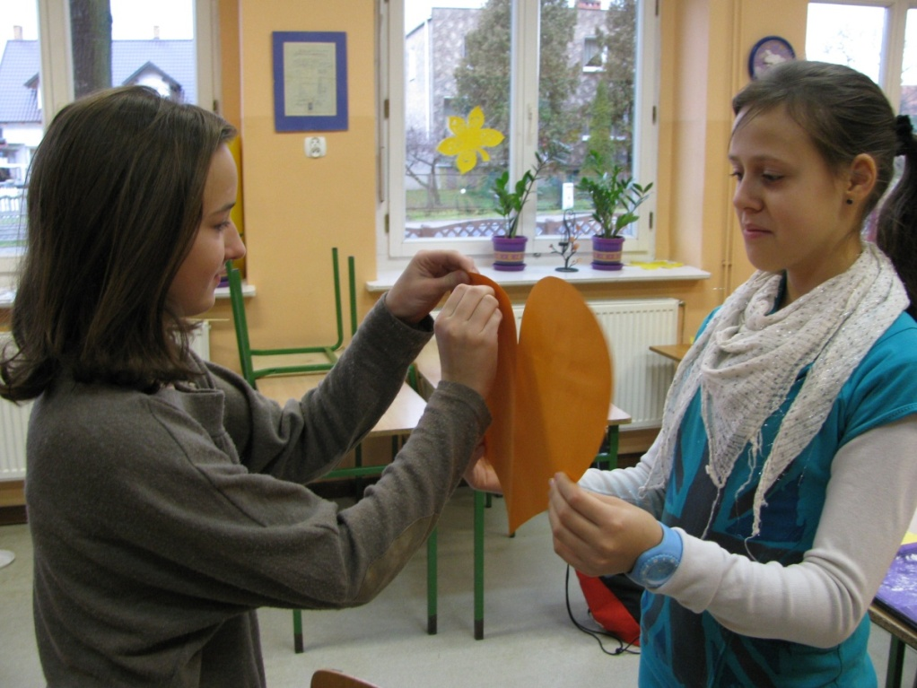
WRÓŻBY KLASOWE

Slide 40
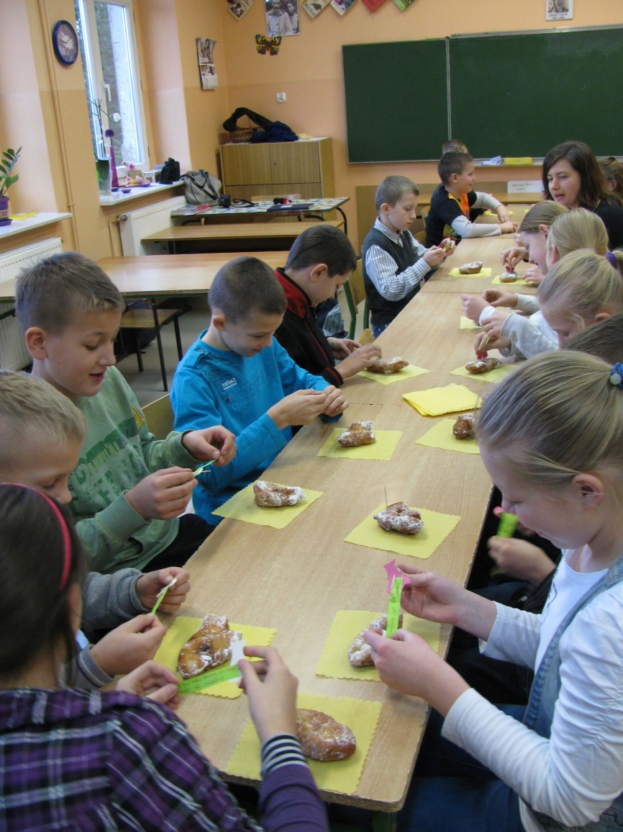
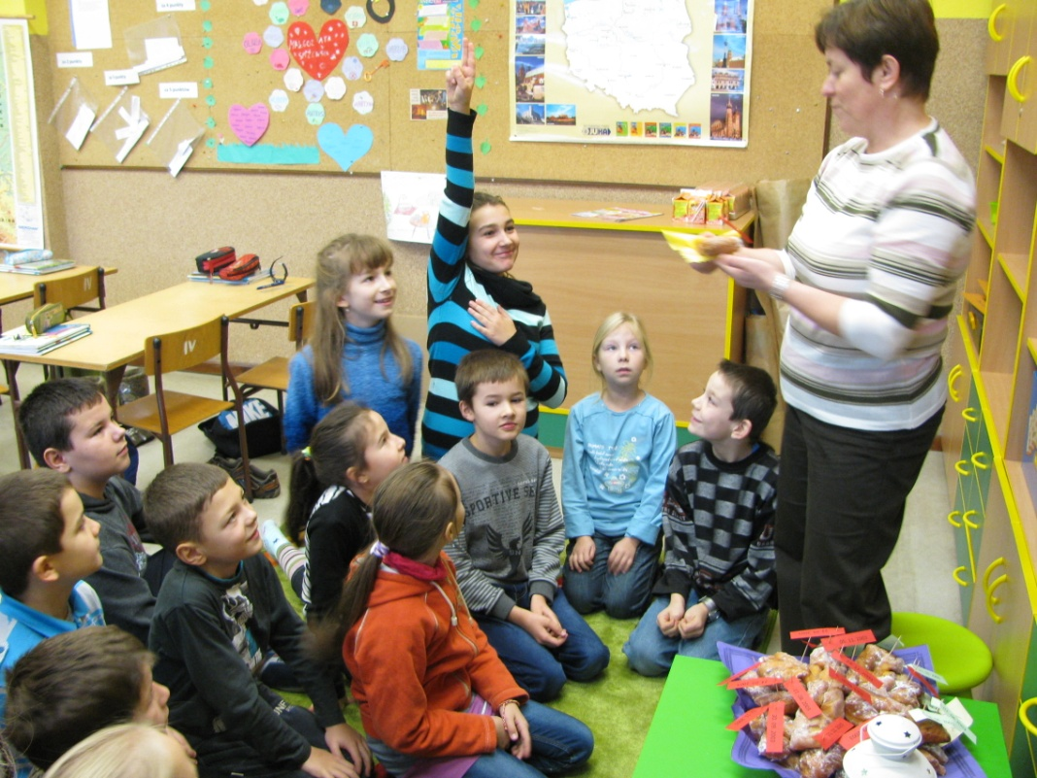
Klasa IIIa
Klasa IVb

Slide 41
MIKOŁAJKI
W SZKOLE

Slide 42


SŁODKI UPOMINEK DLA KAŻDEGO UCZNIA NASZEJ SZKOŁY

Slide 43


Slide 44
WIGILIE
KLASOWE

Slide 45



Klasa IIb

Slide 46


Klasa IIIa
Klasa IIIb

Slide 47
PRZEDSTAWIENIE BOŻONARODZENIOWE

Slide 48




Slide 49




Slide 50


Slide 51
SPOTKANIE PROFILAKTYCZNE

Slide 52





Slide 53
SPOTKANIE
Z POLICJĄ

Slide 54




Slide 55
LEKCJE
OTWARTE

Slide 56


LEKCJA
PRZYRODY
w klasie IVa

Slide 57


LEKCJA
PRZYRODY
w klasie IVb

Slide 58


LEKCJA PROGRAMU PROFILAKTYCZNEGO SPÓJRZ INACZEJ
W KLASIE IVb

Slide 59
PROJEKT
„MÓJ DOM”
realizowany
przez klasę IIIb

Slide 60




Slide 61
KONKURSY

Slide 62

Powiatowy Konkurs Piosenki Patriotycznej, Żołnierskiej
– Kuźnica Czarnkowska
II miejsce
Katarzyna Anioła
GRATULACJE

Slide 63
Konkurs na najładniejszą zakładkę do książki

Slide 64

I miejsce - Piotr Mantaj kl. IVb
II miejsce – Marcin Karaś kl. IVb
III miejsce – Wiktoria Schiller kl. IIIb

Slide 65
SZKOLNY OMNIBUS
Z JESIENNEJ SESJI OLIMPIAD OLIMPUS
Gabriela Markiewicz (558pkt)
Patrycja Smogur (558pkt)
Marta Kaczmarek (540pkt)
Aleksandra Ciupak (530pkt)

Slide 66
OLYMPUS- sesja jesienna
Przyroda:
Klasa IV:
Patrycja Smogur (204pkt.)
Gabriela Markiewicz (200pkt.)
Joanna Jarosz (198pkt.)
Pola Wechmann (198pkt.)
Klasa V:
Marta Kaczmarek (210pkt.)
Klaudia Jur (208pkt.)
Julia Lachowicz (196pkt.)
Patrycja Dylawerska (196pkt.)
Klasa VI:
Wiktoria Spychała (188pkt.)
Klaudia Bęben (184pkt.)
Zuzanna Sawicka (182pkt.)

Slide 67
Matematyka
Klasa IV:
Gabriela Markiewicz (202pkt.)
Patrycja Smogur (180pkt.)
Patrycja Siodła (178pkt.)
Klasa V:
Milena Michałek (182pkt.)
Język angielski
Klasa VI:
Kacper Ptak (184pkt.)

Slide 68
„Moje ulubione zwierzę”
konkurs literacko - fotograficzno-plastyczny przeznaczony
dla uczniów klas IV-VI.
I miejsce - Klaudia Jur kl.Vb
II miejsce - Klaudia Szamańska kl. VIb
III miejsce - Patrycja Smogur kl.IVb

Slide 69

Powiatowy Konkurs
Piosenki Angielskiej
Katarzyna i Zofia Anioła

Slide 70

II miejsce w konkursie zdobyły siostry Kasia z Zosią

Slide 71
WSZYSTKIM
ZWYCIĘZCOM
GRATULUJEMY

Slide 72
OSIĄGNIĘCIA SPORTOWE

Slide 73

Mistrzostwa Powiatu
w Piłce Ręcznej Chłopców w Krzyżu
III MIEJSCE
Reprezentacja Szkoły Podstawowej z Połajewa

Slide 74

Mistrzostwa Powiatu
w Piłce Ręcznej Dziewczyn w Połajewie
II miejsce
Drużyna dziewcząt
z opiekunami.

Slide 75


Szkolny Turniej
Piłki Nożnej

Slide 76


Zwycięska drużyna
z klasy VIa
Zwycięska drużyna dziewczyn
z klasy VIa

Slide 77
WYCIECZKI

Slide 78


Wycieczka do Biskupina klas IV

Slide 79



Slide 80

Wycieczka do Puszczykowa klas II

Slide 81

Wycieczka do Uzarzewa i Chludowa

Slide 82





Slide 83


Slide 84

Wycieczka do Czarnkowa klas VI
Obejrzenie adaptacji teatralnej „Przygody Tomka Sawyera”.

Slide 85

Wycieczka do lasu klasy Vb

Slide 86


Udało się!!!
Mamy ich sporo!!!

Slide 87

Wycieczka do Teatru klas VI
Wycieczka do Teatru
w Poznaniu na spektakl pod tytułem „Ania z zielonego wzgórza”.

Slide 88


Wycieczka do Teatru Muzycznego w Poznaniu
Klasa Va
Klasa Vb

Slide 89

Wycieczka klas III do Teatru Wielkiego w Poznaniu na przedstawienie
„Dziadek do orzechów”

Slide 90


Wyjazdy na mecze piłki nożnej
do Poznaniu

Slide 91
DZIĘKUJĘ
ZA UWAGĘ

